Slide 1
关注新高考的思路与方向、反思优化复习备考的理念与方法
北京师范大学附属中学 王斌

Slide 2
一、瞄准新课标、关注新变化

Slide 3
（一）瞄准新课标
高考改革是高中课程改革的一组成部分，两者的基本走向是一致的，高考试题也要遵循新课标理念。即坚持:
新课程
新高考
学生为主体
倡导两方式
评价三标准
突出四特性

Slide 4

注重学生成长特点
立足学生生活经验
学生为主体
着眼学生发展需求
鼓励学生主动参与
提高学生各项能力

Slide 5
教学方式:开放互动
倡导两方式
学习方式:合作探究

Slide 6
知识
能力
评价三标准
情感、态度、价值观

Slide 7

生活性
实践性
突出四特性
时代性
开放性

Slide 8
重点把握思想政治课程的基本理念：
（1）坚持马克思主义基本观点教育与把握时代特征相统一；
（2）加强思想政治方向的引导与注重学生成长的特点相结合；
（3）构建以生活为基础，以学科知识为支撑的课程模块；
（4）强调课程实施的实践性和开放性；
（5）建立促进发展的课程评价机制。

Slide 9
（二）关注新变化
1、考试目标的变化——由“以知识立意”向“以能力立意”并进而向“以素质立意”转变。
3+2高考模式： “以知识立意为主”
3+X高考模式： “以能力立意为主”
新课标高考模式：“以素质立意为主”
需要说明的是这里所说的素质主要指学科素质，而且新高考“以素质立意为主”，并不是说不考知识和能力。知识是能力的载体，知识和能力又是学科素质的重要方面。这就要求我们在复习过程中，既要重视学科基础知识的掌握，又要重视学科基本能力的提高，还要重视学科基本素质的培养。

Slide 10
2、考试内容的变化——由“挖井”向“挖渠”并进而向“挖坑”转变。
3+2高考模式： “以知识立意为主”——组织教学特别是在复习过程中对知识点的掌握是采取“挖井”的形式
3+X高考模式： “以能力立意为主”——教师在教学和复习过程中，既要重视学科内知识之间的内在联系，还要重视政史地学科之间的内在联系，采取“挖渠”的形式，力求寻找各知识之间的内在联系，建立知识网络。 “守住自己的门”，还要“串串他人的门”：
新课标高考模式：“以素质立意为主” ——从现在已实行新课标高考省份的文科综合考试来看，跨学科综合试题越来越少，主要是学科内综合试题。这就要求我们政史地教师在教学和复习过程中，对知识点的把握采取“挖坑”的形式，既不要挖得太深，也不要扩得太宽。

Slide 11
3、试卷题型的变化——由题型比较单一向题型多样化转变。
3+2高考模式：题型较丰富，有单项选择题、不定项选择题、简答题、辨析题、论述题等题型；
3+X高考模式：主要是选择题和非选择题两大题型；
新课标高考模式题型又出现多样化趋势，而且分必做题和选做题。（如2009年江苏高考政治试卷有单项选择题、简析题、探究题等题型；2009年海南高考政治试题有选择题、辨析题、论述题。广东卷则出现了不定项选择题 ）

Slide 12
二、新课改背景下的高考试题命题设计理念
（一）突出将学科知识与现实生活主题相结合
（二）突出教学内容的拓展与延伸，检测师生对新课程内容的掌控程度
（三）将试题的呈现形式和设问形式模拟成学生课堂学习的方式，使之参与其中进行辨析和探究
（四）更加关注开放性主题：命题选材视角、答案、思维开放度、学生的选择度
（五）更加关注地方经济发展和社会建设，注重对当地政治、经济、文化、社会等现实问题的反思。
（六）着力强化将理论转换成量化现实能力的检测

Slide 13
（一）突出将学科知识与现实生活主题相结合
经济生活核心主题：宏观经济发展
13.2008年下半年以来，中国纺织品等劳动密集型商品出口增速呈明显放缓态势，且在总出口额中比重下降，其主要原因是
① 外部市场疲软 ②人民币升值
③ 中外贸易摩檫不断 ④宏观经济政策趋紧
A ① ② B ② ③
C ① ④ D ③ ④
——辽宁省文综卷2009

Slide 14
15 2009年1至4月份，我国居民消费价格总水平同比下降0.8%；工业品出厂价格同比下降5.1%，其中，原材料、燃料、动力购进价格下降7.7%。在此情况下，政府若要刺激经济增长，可采取的财政政策有
①加大政府的社会保障支出
②加大国企上缴财政的利润比例
③扩大国债发行规模
④扩大财政收支盈余
A ①③ B ②③
C ①④ D ③④
——辽宁省文综卷2009

Slide 15
2．面对国际金融危机对我国经济的冲击，我国政府审时度势，及时提出并实施了积极的财政政策和适度宽松的货币政策。2009年我国政府所采取的下列措施中，属于运用货币政策调控经济运行的是
A．扩大信贷规模和优化信贷结构
B．提高农村低收入人口的扶贫标准
C．提高小麦和稻谷的最低收购价
D．实行结构性减税和推进税费改革
——安徽省文综卷2009

Slide 16
2、面对世界经济危机，我国出台积极的宏观经济政策，保增长、扩内需、调结构。下列宏观调控措施中能起到扩大内需作用的有
①降低银行贷款利率 ②降低政府行政管理支出
③加大政府投资力度 ④提高出口商品关税税率
A.①③ B.②③ C.①④ D.③④
——海南省政治卷2009

Slide 17
14．在政府大力扶持下，我国新能源产业发展迅猛。截至2009年底，中国风电装机容量累计达到2 129万千瓦，位居世界第三。从经济角度看，政府扶持新能源产业是因为
①经济快速发展对能源需求巨大
②开发新能源有利于可持续发展
③中国能源供给结构单一
④可开发利用的新能源种类众多
A．①② B．②③
C．①④ D．②④
——2010年全国卷1课标地区（宁夏、辽宁、吉林、黑龙江、陕西、湖南）六地试题

Slide 18
解题启示：
经济生活核心主题：宏观经济发展
1、要求全面了解年内国际国内的经济形势；
2、结合经济形势的变化理解国家出台的各项经济政策；
3、能够熟练运用学科知识解读经济形势和经济政策。

Slide 19
政治生活核心主题：民主政治建设
17 2008年 6月20日，胡锦涛主席考察国内某网站时与网民在线交流，网民们就国计民生问题积极建言献策，胡锦涛与网民在线交流表明，网络发展
①扩大了公民的政治权利
②拓宽了公民政治参与的渠道
③有利于党和政府了解国情民意
④改变了我国的政治关系
A.①② B.①③ C.②③ D.②④
——辽宁省文综卷2009

Slide 20
13．某市政府为克服各部门行政处罚自由裁量权幅度过大带来的问题，将行政处罚权依法细化，将细化后的标准向社会公布，接受市民监督。这项措施
A．保障了人民群众的表达权，扩大了人民当家作主的权利
B．限制了政府的行政决策权，保障了人民群众的参与权
C．增强了政府工作的透明度，保障了人民群众的知情权
D．增加了政府工作的公开度，扩大了人民群众的监督权
——广东省政治2009

Slide 21
14．某市民发现，当地有关行政部门的个别工作人员没有切实履行食品安全监管职责，于是打电话给该部门反映问题并提出建议。该市民行使监督权的方式是
A．社情民意反映制度
B．舆论监督制度
C．社会听证制度
D．信访举报制度
——江苏省政治2009

Slide 22
17．《中共中央关于深化行政管理体制改革的意见》提出，要加强依法行政和制度建设，健全对行政权力的监督制度。在国家机关中，对行政权力具有内部监督功能的是
①人民代表大会及其常委会
②各级人民法院和人民检察院
③国家监察部和地方监察机关
④国家审计署和地方审计机关
A．①② B．①③
C．②④ D．③④
——2010年全国卷1课标地区（宁夏、辽宁、吉林、黑龙江、陕西、湖南）六地试题

Slide 23
18．2010年，十一届全国人大三次会议通过的新修改的选举法规定，全国人大代表名额按照每一代表所代表的人口数相同的原则分配，将农村与城市每一代表所代表的人口数比例，由原来的4：1改为l：1。这一修改的意义在于
①从制度层面消除城乡选举差别
②在立法和制定重大决策层面更好地维护农民的利益
③拓宽农民参与国家政治生活的渠道
④保证人大代表平等地行使权利
A．①② B．①③
C．②④ D．③④
——2010年全国卷1课标地区（宁夏、辽宁、吉林、黑龙江、陕西、湖南）六地试题

Slide 24
31．某市人大常委会出台意见，规定了市政府的哪些重大事项需要报人大常委会备案或提请人大常委会审议，并制定了相关程序。该市这一举措
A．缩小了政府的法定权力
B．扩大了人大常委会的决定
C．规定了人大和政府的关系
D．推进了决策的科学化和民主化
——2010年北京卷

Slide 25
政治生活核心主题：民主政治建设
解题启示：
1、系统了解民主和现代政治发展之间的紧密关系；
2、全面认识我国民主建设的主体构成和具体内容；
3、了解民主在当今国际社会的发展。

Slide 26
哲学生活核心主题：智慧的追求与引领
22.科学难题征集活动有利于激发青少年探索未知世界的好奇心，培育青少年科技创新意识，引导他们
①超越已有书本知识，否定科学理论权威
②拓展自由想象空间，摆脱已有思想观念
③关注当代科学现状，探寻科学发展的新思路
④培育科学问题意识，发现科学发展的突破点
A. ①② B. ②③ C. ③④ D. ①④
——辽宁省文综卷2009

Slide 27
9．中医在实践中逐渐形成了一种“取类比象”的思维方法：一是“取类”，把长期实践中积累的经验集中起来，发现事物之间的相类性，“观其所聚，而天地万物之情可见矣”；二是“比象”，在对“类”有了认识之后，“因而伸之，触类而长之”。中医“取类比象”的思维方法包含的哲理是
A．把握主要矛盾才能抓住问题关键
B．从整体着眼才能把握局部的性质
C．矛盾同一性和斗争性相互依存
D．矛盾普遍性和特殊性相互联结
——安徽省文综卷2009

Slide 28
32．一个科学研究小组对5000只“冰川豹蛛”进行测量后发现，1996～2005年间，这种蜘蛛的体形平均增大了8％－l0％；同期当地每年的解冻期提前了20～25天。这支持了他们的猜想：剧烈的气候变化对当地蜘蛛的生长产生了影响。该研究小组负责人表示，这种影响的后果很复杂，一下子无法估计出来。这一说法体现了
①事物间的联系是客观的、无条件的
②事物本质的暴露和展现有一个过程
③世界总有一些秘密不能为人所理解
④人的认识具有反复性、无限性
A．①② B．③④ c．①③ D．②④
——浙江省文综卷2009

Slide 29
18、最近，我国有科学家采用铝铍埋藏测年法的技术手段测定，北京猿人生活在约七十七万年前，此前，根据其他测年法，学术界采信“四五十万年前”的说法，上述考古研究情况表明
①任何具体实践对认识真理性的检验都具有局限性
②专家公认的检验手段和考古结论具有更高的可靠性
③不同的考古实践手段必然得出不同的考古结论
④不同考古结论应不断接受新的考古实践的再检验
A.①② B.②③ C.③④ D.①④
——海南省政治卷2009

Slide 30
21．木星是太阳系中体积最大的行星，人们对它充满无限遐想。为了解木星的形成、进化和结构等，在最新航天科技的支持下，美国预计于2011年8月发射新的木星探测器“朱诺”。对木星的科学探测活动将进一步佐证
①人类的好奇、兴趣和遐想是推进有关木星认识的直接动力
②现代科技和探测手段的发展推动有关木星认识的深化发展
③实践发展提出的客观需要是推进有关木星认识的根本动力
④严密的逻辑和精心的准备能确保木星探测实践的如期成功
A．①② B.②③ C．②④D．③④
——2010年全国卷1课标地区

Slide 31
27．孔子对不同问“孝”的人回答不同。孟懿子问孝，子曰：“无违。”子游问孝，子曰：“今之孝者，是谓能养。至于犬马，皆能有养；不敬，何以别乎？”子夏问孝，子曰：“色难。”上述问答表明
①“孝”的内涵不具有共性
②“不孝”的表现大体相同
③“孝”的要求要体现个性
④“孝”的方式应因人而异
A．①② B．①③ C．②④ D．③④
——2010年北京卷

Slide 32
31．历史学家可以记录和重述已经发生了事情，也可以预测未来。他们预测未来的客观基础有：
①未来尽管多变，但并非杂乱无章
②过去发生过的事，未来必定也会发生
③未来会发生的事，过去或现在必有端倪
④距离过去或现在不远的事，变化一定不会太大
A．①② B．③④
C．①③ D．②④
——2010年浙江试题

Slide 33
29. 科学家指出，“当黑洞或坍缩星等大型天体在太空加速时，会产生引力波。但由于它非常微弱，我们一直无法探测到”。科学家拟实施“激光干涉仪太空天线”实验，以探测这种引力波，科学家断言尚未探测到的引力波的存在，在辩证唯物主义看来，其依据是
A. 尚未探测到的事物迟早要为实践证实其存在
B. 只有尚未认识的事物，没有不可认识的事物
C. 理性认识比感性认识更深刻，具有预测功能
D. 建立在正确理论基础上的理性推测是可靠的
——2010年全国I卷

Slide 34
28．原产于美洲的巴西龟引入中国后，被不少人当成宠物饲养，然而，研究发现，繁殖力合捕食能力都很强的巴西龟一旦进入野生环境，就会掠夺本土龟类的生存资源，使本土龟类的生存受到严重威胁，世界自然保护联盟将其列为世界最危险的100个入侵物种之一，呼吁人们警惕巴西龟的侵害，这一警告的依据是
①尊重自然固有的客观联系，不能人为地干预生物的生存条件
②认识生物间的制约关系，不要人为地改变自然界固有的生态平衡
③认识环境的具体联系，尊重生物原有的生存条件和环境
④保护本土生物的生存环境，应防备和消灭最危险的入侵物种
A．①② B．②③
C．①④ D．③④
——2010年全国高考II卷

Slide 35
哲学生活核心主题：智慧的追求与引领
解题启示：
1、是否建构科学思维方式的直接检测——熟练运用辩证法去解读自然和社会事物；
2、理性把握认识的飞跃和人生的升华。

Slide 36
文化生活核心主题：文化的力量与影响
19．近年来，我国开展道德模范评选活动，树立来自基层、来自群众的道德楷模，推动了社会主义思想道德建设。我国重视思想道德建设是因为它
①是发展中国特色社会主义文化的重要内容和中心环节
②能提供精神动力和正确价值观，决定社会发展进程和方向
③体现了先进文化性质和前进方向，有利于培育“四有”新人
④为我国经济社会发展提供了智力支持
A．①② B．①③ C．②④ D．③④
——2010年全国卷1课标地区

Slide 37
25．《阿凡达》是一部运用3D技术制作的电影，目前已创造了超过27亿美元的全球票房。并带动了3D相关产业的发展。这体现了
①文化对经济的重大影响
②文化是政治经济的反应
③文化生产力的日趋重要
④文化以经济发展为基础
A．①② B．①③ C．②④ D．③④
——2010年北京卷

Slide 38
8.法国哲学家爱尔维修有句名言：“人是环境的产物”。某论坛上，主讲人让听众写下与自己关系最密切的6个朋友，并指出他们月收入的平均数大致就是你的月收入。测试结果的准确程度让所有听众惊讶不已。物以类聚，人以群分。每个人的朋友圈子都是一个特定的文化环境，它彰显着你的现在，也预示着你的未来。这种现象说明：
A.文化决定人们的交往行为和交往方式
B.文化影响人们的实践活动和思维方式
C.文化改变人们价值观念，丰富精神世界
D.文化提高人们的道德修养，塑造完美人格
——2010年天津卷

Slide 39
世博会是展示人类文明成果的盛会，也是世界各国欢聚、沟通与合作的舞台。认识世博会是认识人类进步的捷径之一。
27．150多年来，一些重大发明，如照明、通信、汽车等技术，都是在世博会上面世后才逐渐转化为主流产业的。从文化生活角度看，这是因为：
A．各具特色的民族文化使世界文化多姿多彩
B．文化的传播与交融是历史发展的必然趋势
C．文化的交流与借鉴是人类文明进步的重要动力
D．现代大众传媒超越时空的强大功能加速了文化传播
——2010年浙江卷

Slide 40
8．电影《建国大业》是新中国成立60周年的献礼作品。该片一经播放，就引起极大反响，深受人民群众喜爱。这说明：
①大众喜闻乐见的文化就是社会主义先进文化
②先进文化反映广大人民群众的利益与呼声
③文化形式创新是实现文化繁荣的根本途径
④弘扬主旋律的文艺作品具有强大的生命力
A．①② B. ①③
C. ③ ④ D. ②④
——2010年安徽卷

Slide 41
9.截至2009年10月，我国已有昆曲、端午节等29个项目被联合国教科文组织列入“人类非物质文化遗产代表作名录”，跃居世界第一。重视文化遗产的保护是因为：
①文化遗产是维系人类 生存和发展的基础
②文化遗产是人类历史文化成就的重要标志
③保护文化遗产有利于研究人类文明的演进
④保护文化遗产有利于实现人类文明的趋同
A.①② B.②③
C.③④ D.①④
——2010年安徽卷

Slide 42
22.高铁时代的到来，人们可以“在广州喝早茶，到长沙听笑话，再到武汉赏樱花”；“上午在西安吃泡馍，下午到嵩山看少林”。这说明科学技术的进步能够：
①改变文化的存在形式 ②方便人们的文化交流
③更新文化的传播方式 ④扩展人们的文化视野
A. ①② B. ③④
C. ①③ D. ②④
——2010年江苏试题

Slide 43
15.歌为心声。从“一条大河波浪宽”，到“五星红旗迎风飘扬”，从“今天是你的生日，我的中国”，到“我爱你，中国”，这些歌曲在人民群众中久唱不衰，重要原因在于它们
①以现代的艺术形式表达了积淀于传统文化中的爱国主义情怀
②以生动的艺术形象抒发了人们对伟大社会主义祖国的热爱
③以内容和形式的完美统一表现了深沉饱满的爱国主义情怀
④以特殊的音乐形式展现了为世人普遍认同的爱国主义内涵
A．①② B. ②③ C. ③④ D. ①④
——2009年海南卷

Slide 44
8．科学文化修养和思想道德修养是一个人应当同时具备的基本素养。下列古语中蕴涵二者关系的有
①“富贵不能淫，贫贱不能移，威武不能屈。”(战国·孟子)
②“才者，德之资也；德者，才之帅也。”(北宋·司马光)
③“前辈谓学贵知疑，小疑则小进，大疑则大进。”(明代•陈献章)
④“德不称其任，其祸必酷；能不称其位，其殃必大。”(东汉·王符)
A．①② B．②④ C．②③ D．③④
——2009年安徽卷

Slide 45
文化生活核心主题：文化的力量与影响
解题启示：
1、掌握文化的力量和文化竞争力的具体表现；
2、理解中华文化的特点和创新；
3、全面反思和认识文化在现实生活中的渗透。

Slide 46
（二）突出教学内容的拓展与延伸，检测师生对新课程内容的掌控程度
16 ．在某省2007年的村民委员会换届选举中，有的实行指定候选人的差额选举，有的实行“海选”（不制定候选人）。与差额选举相比，“海选”的局限性主要在于
①增加了选举成本
②加剧了被选举人之间的竞争
③不利于选民意愿的集中
④不利于增强选举结果的合理性
A ．①② B ．①③ C ．②④ D ．③④
——辽宁省文综卷2009

Slide 47
33．2010年，十一届全国人大三次会议通过新修改的选举法，规定选举全国和地方各级人大代表时“应当设有秘密写票处”。这一规定
A．是对选民平等权利实现的保障 B．是对选民人格尊严权利的保护
C．是对选民自由表达意愿的保障 D．是维护选举秩序的重要措施
——2010年全国高考II卷文综试题

Slide 48
22．在创建美好城市的过程中，人们以前对老旧基础设施一律拆除，今天却有了新的处理方式。如上海江南造船厂的老厂房被改造成世博会展馆，英国的电话亭被改造成微型图书馆、美术馆，美国芝加哥的空中铁路被改造成空中花园，荷兰的旧水塔被改造成舒适方便的别墅。人们这种处理方式变化的哲学依据在于
①观念创新可以促进事物价值的转换与创造
②观念创新为事物价值转换提供了根本途径
③事物价值的转换取决于认识的发展性
④事物价值的转换依赖于事物属性的多样性
A．①② B．②③
C．①④ D．③④
——2010年全国卷1课标地区

Slide 49
22．某公司以传统工艺为基础，对绣花鞋的面料、款式、花色进行大胆创新，凸显龙凤、鸳鸯、梅、兰、竹、菊等中国传统文化元素，产品大受欢迎，远销10多个国家，把小小的绣花鞋做成了大产业。该公司的成功表明:
①观念创新创造了传统文化的新价值
②技术创新是实现事物价值的重要途径
③事物联系的多样性是事物价值变化的前提
④事物价值的变化取决于人的需要的变化
A．①② B．②③ C．②④ D．③④
——2010年海南试题

Slide 50
30. 一片秋叶随风飘落，宣告了其自然生命的终结。有人突发奇想，用现代工艺把叶子镶嵌在陶罐上，叶子获得了第二次生命，陶罐也因彩叶依偎而焕发出新的生机和光彩。新产品备受消费者青睐，取得了“1+1＞2”的良好效果。这一事例说明：
①秋叶和陶罐的价值随着关系的改变而改变
②新价值的创造改变了秋叶和陶罐的属性
③观念创新实现了秋叶和陶罐价值的增值
④秋叶和陶罐的价值取决于其自身属性和人的需要
A．①③ B．②③ C．①④ D．②④
——2010全国卷Ⅰ

Slide 51
23．生活在我国长江流域的中华鲟被誉为“活化石”。2009年10月4日，我国某研究所在世界上第一次成功实现了中华鲟全人工繁殖。这是人类在保护这一濒危物种过程中取得的重大技术突破，具有里程碑意义。从联系的观点看，人工繁殖中华鲟的成功说明
①离开了人为事物的联系，自然事物的联系就不能实现
②认识事物的本质联系，能引导事物朝有利的方向转化
③发挥主观能动性，人可以创造有利于实践的具体联系
④离开了事物的真实联系，主观能动性就不能发挥作用
A．①② B．②③
C．②④ D．③④
——2010年全国卷1课标地区

Slide 52
2006年以来全球有数十亿蜂群死亡，严重威胁到农作物的收成。研究发现，导致蜂群大量死亡的原因很多，其中为增产而滥用杀虫剂是主要原因。据此回答20～21题。
20．从联系的观点看，上述事例表明:
①事物的联系随条件的改变而改变
②人的实践活动不能改变事物原有的联系
③人为事物的联系是主观的，自在事物的联系是客观的
④建立人为事物的联系，要以尊重自在事物的联系为前提
A．①② B．②③ C．①④ D．③④
——2010年海南卷

Slide 53
38、（36分）你熟悉互联网，但你了解物联网吗？下面，让我们一起来认识和感受奇妙的物联网世界吧。
（1）如图11所示，在互联网基础上诞生的物联网，向我们展开了一幅人与人、人与物、物与物之间联系的新图景。与自在事物的联系不同，物联网实现的联系是一种什么联系？（2分）这种联系是如何建立的？（4分）——2010年北京卷
38.（1）①人为事物的联系。
②这种联系是人们按照实践的需要，在实践中，根据事物固有联系，改变事物的状态，调整原有的联系，建立起来的。

Slide 54
26．徐悲鸿偏爱画马，听马蹄得得，看马迎风奔跑，他觉得是一种精神享受，心仿佛在和马一同驰骋。这表明，作为对世界的一种反映形式的艺术作品
A．受到艺术家生活环境的深刻影响 B．源自于艺术家的技艺和艺术天分
C．离不开艺术家的生活感悟和情感 D．取决于艺术家的执着努力和勤奋
——2010年北京卷

Slide 55
28、1912年，德国科学家魏格纳提出了大陆漂移说，否定了前人的大陆均衡说、陆桥说，却被大多数学者斥为“荒诞的怪论”。20世纪50年代，支持大陆漂移说的新证据越来越多，大陆漂移说重新活跃起来。在此基础上，科学家通过进一步探讨，创立了后来成为主流的海底扩张说和板块构造说。人们对大陆漂移说认识的转变佐证了
①认识具有反复性，人们追求真理的过程总是曲折的
②认识具有无限性，人们追求真理是永无止境的过程
③认识具有创新性，认识的进步以推翻已有理论为前提
④认识具有相对性，任何真理性认识都包含着谬误的成分
A①② B①③ C①④ D ②③
——2010年全国I卷

Slide 56

24．图7既可以看成正在对视的两个人，也可以看成一个酒杯。这表明
A．运动是客观事物的固有属性和存在方式
B．人们的认识结果是由认识的主体决定的
C．意识对客观世界的反映是主动而有选择的
D．人们的认识活动可以能动地改造客观世界
——2010年山东卷

Slide 57
35.某同学在学校感到自卑，影响了生活和学习。老师开导他，如果只看到自己的缺陷和不足．．就会产生消极情绪，我们要善于挖掘自身优势与潜力．积极体验成功。该同学根据老师的指导，经过不断努力，逐渐找回了自信。这告诉我们：
A．转变思考问题的角度决定着自卑向自信的转化
B．们能够在意识的指导下能动地改造客观世界
C．调动意识的自觉选择性是解决矛盾的首要条件
D．世界观不同的人对同一事物有不同的心理体验
——2010年福建试题

Slide 58
19．齐白石有一句名言：“作画妙在似与不似之间，太似为媚俗，不似为欺世。”他画虾腿，最初如实地画十对，后来改为八对、六对，最后变为五对时方觉得更为传神。这一过程，从科学实证的角度看，是越来越不像；从艺术审美的角度看，则越来越像。齐白石画虾表明:
A．科学比艺术更加深刻地反映客观世界
B．艺术比科学更加能动地反映客观世界
C．艺术追求美，但与科学一样都包含真理性认识
D．艺术反映事物的外在联系，不反映事物的内在本质
——2010年海南试题

Slide 59
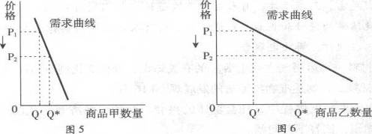
24.图5、6中商品甲、乙是两种互不关联的普通商品。
当两商品的价格P均从P1同幅下降到P2时。对于需求量Q的变化，若有如下判断：
①两商品的需求量与价格同向变动
②两商品的需求量与价格反向变动
③两商品相比，商品甲是高档耐用品
④两商品相比，商品甲是生活必需品
其中正确的是
A．①③ B.①④ C.②③ D.②④
——2010年广东试题

Slide 60

A．汽油价格变化和柴油需求量变化之间的关系符合①
B．汽油价格变化和原油需求量变化之间的关系符合②
C．煤炭价格变化和原油需求量变化之间的关系符合①
D．煤炭价格变化和天然气需求量变化之间的关系符合②
——2010年北京卷

Slide 61
解题启示：
1、复习中要明确新教材的设计思路；
2、在复习内容的甄选上要侧重能够体现新教材独特性的方面；
3、要注意新内容的延伸性解读。

Slide 62
（三）着力强化将理论转换成量化现实能力的检测
12．按照中国一东盟自由贸易协议，成员国90％的贸易商品实行零关税。如果以前一件10人民币元的M商品出口到某东盟成员国N国的关税为5％，本外币间的汇率为l：8。2010年该商品实行零关税，中国生产M商品的劳动生产率提高25％，其他条件不变，则一件M商品在实行零关税之前和之后出口到N国的价格用N国货币单位表示分别为
A．80，84 B．84，80
C 84．64 D．84，100
——2010年全国卷1课标地区

Slide 63
26．如果甲国年利率为1%，乙国年利率为3%，乙国货币对甲国货币呈贬值趋势，预期一年后贬值2%，那么，在不考虑其他因素的条件下，从投资的角度看：
A．更多的资金将会流向甲国
B．更多的资金将会流向乙国
C．甲乙两国资金出现等量流动
D．甲乙两国之间停止资金流动
——2010年浙江卷

Slide 64
24.假设某国2009年甲产品的总量是100万件。每件产品价值用货币表示为10元。2010年生产甲产品的社会劳动生产率提高一倍，在货币价值不变和通货膨胀率为20%的不同情况下，甲产品2010年的价格分别是
A. 5元 6元 B.10元 12元
C. 20元 24元 D.8元 16元
——2010全国卷1

Slide 65
24．假设某企业2008年的生产条件属于社会平均水平，生产一种甲种商品的劳动耗费为6元，产量为10万件。2009年该企业的劳动生产率提高50%，其他条件不变，那么，该企业生产甲种商品的个别价值、社会价值和价值总量分别为
A. 4元、4元、60万元
B. 6元、8元、90万元
C. 4元、6元、90万元
D. 8元、6元、120万元
——2010年全国高考II卷文综试题

Slide 66
3.李某是一国有企业工程师，去年工资收入是36000元，奖金8000元，个人专利转让收入5000元；其妻开一家个体杂货店，年收入15000元；家里有房出租，年收入6000元。去年，李某一家按劳分配收入和按生产要素分配收入分别是
A.44000元 26000元 B.36000元 19000元
C.49000元 21000元 D.44000元 11000元
——2010安徽卷

Slide 67
24．某小企业2008年生产一件甲种商品的劳动耗费价值8元，产量为10万件，甲种商品的社会必要劳动时间价值6元。如果该企业2009年的劳动生产率提高10%，其他条件不变，那么，该企业2009年甲种商品的销售收入与2008年相比
A．增加8万元 B．增加6万元
C．减少14万元 D．不变
——2009全国卷1

Slide 68
24．2008年某国生产甲种商品100万件，每件商品的价值量为6元。如果2009年该国生产甲种商品的劳动生产率提高20%，其他条件不变，则甲种商品的价值总量与单位商品的价值量分别为
A．720万元，6元 B．720万元，5元
C．600万元，5元 D．600万元，6元
——2009全国卷2

Slide 69
12.某企业年初自有资本400万元，银行贷款100万元，当年贷款的年利率为8%，企业的毛利润率（毛利润/总资产）为10%，则企业的年净利润为
A 29.2万元 B 32万元
C 39.2万元 D 42万元
——辽宁省文综卷2009

Slide 70
7．假定原先1台电脑与4部手机的价值量相等，现在生产电脑的社会劳动生产率提高一倍，而生产手机的社会必要劳动时间缩短到原来的一半，其他条件不变，则现在1台电脑与 部手机的价值量相等。
A. 2 B. 4 C．8 D．16
——江苏省政治卷-2009

Slide 71
3．某商品生产部门去年的劳动生产率是每小时生产l件商品，价值用货币表示为260元。该部门今年的劳动生产率提高了30％。假定甲生产者今年的劳动生产率是每小时生产2件商品，在其他条件不变情况下，甲生产者l小时内创造的价值总量用货币表示为
A ．364元 B．400元
C．520元 D．776元
——安徽省文综卷-2009

Slide 72
25.假设2007年某国一单位M商品，其价值用该国货币表示为15元。如果2008年生产M商品的社会劳动生产率提高50％，且该国的货币价值下降（贬值）20％，在其他条件不变的情况下，2008年一单位M商品的价值用货币表示为
A.12元 B.12.5元
C.18元 D.18.75元
——2008全国卷1

Slide 73
33.2006年，某商品价值为1元。2007年，生产该商品的社会劳动生产率提高了25％，其它条件不变，该商品的价值是
A.0.75元 B.0.80元
C.0.85元 D.1.25元
——2008北京卷

Slide 74
12．某国2007年生产M商品10亿件，价值总额为100亿元。如果2008年从事M商品生产的劳动者数量增加10％，社会劳动生产率提高20％，其他条件不变，则2008年M商品的价值总额为
A．110亿元 B．120亿元
C．130亿元 D．132亿元
——2008宁夏卷

Slide 75
24、假设某国2007年生产M商品10亿件，单位商品的价格为10元，M商品的价值总额和价格总额均为100亿元。如果2008年从事M商品生产的劳动者数量增加10%，社会劳动生产率提高10%，其它条件不变，则2008年M商品的价值总额和价格总额分别为（ ）
A．100亿元和110亿元 B．110亿元和110亿元
C．110亿元和121亿元 D．121亿元和121亿元
（08四川卷）

Slide 76
2.假设某国生产M商品的企业只有甲乙两家。2007年甲企业的产量为10万件，每件商品的生产时间为6小时：乙企业的产量为8万件，每件商品的生产时间为10小时。 如果2008年甲企业的劳动生产率提高20％，其他条件不变，则2008年M商品的社会必要劳动时间为
A.5小时 B.7小时
C.7.5小时 D.8小时
（08海南卷）

Slide 77
解题启示：
1、真正理解经济生活中一系列量化经济指标；
2、具备灵活应对各种条件性变化的心理准备；
3、对于一些拓展型的新概念的表述要善于做出定性的分析。

Slide 78
（四）更加关注地方经济发展和社会建设，注重对当地政治、经济、文化、社会等现实问题的反思。
各地新课程高考政治试卷的命题突出体现了“一方水土”，更加关注地方经济发展和社会建设，注重对当地政治、经济、文化、社会等现实问题的反思，传递出浓郁的地域人文特色，引导考生关注生活、体验生活、反思生活。表现在试卷中，便是大量采用富有地域特色的微观素材和现实问题的设计。

Slide 79
31.福建省惠安女服饰以其“花头巾，短上衣、银腰带、大筒裤”的特色，在中华民族的服饰文化中独树一帜。它适应了当地劳动的需要，汲取了闽越文化、中原文化和海洋文化的精华，在漫长的发展过程中不断完善。这体现了：
A．传统服饰文化对人们的物质和精神生活产生影响
B．继承传统文化必须辩证地认识它们在生活中的作用
C．服饰文化使中华文化呈现出多民族文化的丰富色彩
D．坚持文化的包容性是形成和保持文化特色的重要因素
——2010年福建卷

Slide 80
32.当前，在大力弘扬中华文化过程中，广东省重点打造“岭南文化、活力商都、黄金海岸、美食天堂”四大品牌。这表明：
A.地域文化具有各自的特色
B.地域文化都是在本地域独立形成的
C.地域文化之间没有共性
D.中华文化在性质上是全国地域文化的总和
——2010年广东卷

Slide 81
22. 2009年12月，山东省启动了“放飞梦想”绿色手机文化创作传播活动；2010年3月，又开展了“诵读经典，爱我中华”活动。两大活动所体现的共同文化生活道理是：
A.开展有益文化活动，提升公民文化素养
B.净化社会文化环境，实现文明健康交往
C.传播优秀传统文化，增强人的精神力量
D.创新文化传播方式，推动经典文化发展
——2010年山东卷

Slide 82
38.（28分）2010年世博会在上海举行。某校高三（1）班同学以“走进世博，聚焦世博”为主题开展探究活动。同学们通过查阅、上网等途径收集资料，组织课堂讨论，发表看法：
甲同学：上海世博会是文化世博。中国馆的建筑设计凸显汉字、京剧、中国红和水墨画等中国元素，政体布局体现了中华文化悠久的的“和谐”思想;国家馆馆内用高科技手段向观众展示古代四大发明、《清明上河图》等中华上下五千年文明的精华；安徽管一徽派建筑标志性元素“马头墙、小青瓦而为外墙装饰，馆内通过徽剧、黄梅戏，凤阳花鼓”等民间艺术的展示，让观众领略新安文化‘皖江文化和淮河文化的质感。
（1）请你结合甲同学的发言，分析说明其中蕴含的中华文化特征。（12分）
——2010年安徽卷

Slide 83
25．（15分）阅读材料，完成下列问题。
海南拥有丰富的历史、地域、民族文化资源：有被誉为中国纺织史“活化石”的黎锦民族文化，有以流传300多年的琼剧为代表的戏剧文化，有以海上丝绸之路为代表的海洋文化，有以热带雨林为代表的绿色生态文化，有琼崖23年红旗不倒的红色文化，还有以高尔夫运动等为代表的现代时尚文化等。丰富的文化资源是海南国际旅游岛建设的重要基础。在2010年博鳌国际旅游论坛上，许多代表强调，没有文化，旅游就没有魅力，应让文化成为国际旅游岛建设的积极力量。
(1)运用所学文化知识，谈谈怎样理解“没有文化，旅游就没有魅力”。（7分）
——2010年海南卷

Slide 84
28 （25分）文化产业是市场经济条件下繁荣发展社会主义的重要载体。阅读材料，回答问题。
材料二 近年来，《沂蒙》、《南下》等“红色”影视剧，从新的角度诠释革命英雄人物，顺应了当代观众的审美要求，实现了社会效益与经济效益的统一。2010年山东省“两会”期间，如何进一步加快文化产业的发展成为人大代表和政协委员关注的热点。
（3）透视《沂蒙》《南下》等影视剧的成功，有人认为“没有否定就没有创新，创新就是否定”。结合材料二，运用辩证否定观的知识评析该观点。（5分）
——2010年山东卷

Slide 85
37．(28分)阅读材料，回答下列问题。
历史表明，经济危机形成的倒逼机制，往往会对经济结构产生“洗牌效应”，为一些产业提供了难得的发展机遇。安徽文化底蕴深厚，文化资源丰富。近年来，中共安徽省委、省政府提出并实施了“建设文化强省”的发展战略，将文化产业作为实现崛起的支柱产业之一，着力培育软实力。2008年以来，全球性金融危机“寒风劲吹”，安徽文化产业却凭借“厚积薄发”的底气，抢抓机遇，逆势而上，成为江淮大地加速崛起的新引擎。
(3)请你结合文化生活的相关知识，就怎样推动安徽文化创新提出合理化建议。(12分)
——2009年普通高等学校招生全国统一考试(安徽卷)

Slide 86
2008年6月18日，中国邮政发行了《海峡西岸建设》特种邮票和邮资封。回答31-32题。
31.《海峡西岸建设》特种邮票形象地展示了海峡西岸经济区经济社会发展成就。由此可见
A.文化成为地方经济发展的主要标志
B.文化能够反映经济社会发展状况
C.邮票成为展示文化款实力的载体
D.发行邮票已成为文化传播的主要途径
——2009年普通高校招生统一考试福建卷
文科综合

Slide 87
32.在《海峡西岸建设》特种邮票中，有俩枚以“闽台缘博物馆”和“湄洲妈祖”为题材，展现了“闽台关系”地缘近、血缘奈、文缘深、商缘广和法缘久的特点。“五缘”显示了闽、台文化之间
①同根同源，一脉相承 ②相互交融，相互借鉴
③独树一帜，独领风骚 ④一方水土，一方文化
A.①② B.②④ C.①③ D.③④

Slide 88
28．（25分）山东省深入贯彻落实科学发展观，围绕建设“大而强、富而美”社会主义新山东的发展目标，真抓实干，取得显著成就。阅读材料，回答问题。
（2）山东文化底蕴深厚。请运用文化生活知识，说明应如何充分利用山东传统文化资源优势，加快实现由文化资源大省向文化强省的跨越。（7分）
——2008年普通高等学校招生全国统一考试（山东卷）文科综合能力测试

Slide 89
解题启示：
1、试卷情境设计必然体现地域特征，对于参考地域的历史与现实社会的发展要有基本的了解；
2、注意那些能够辐射全国性影响命题情境的设计。

Slide 90
（五）更加关注开放性主题：命题选材视角、答案、思维开放度

Slide 91
28 （25分）文化产业是市场经济条件下繁荣发展社会主义的重要载体。阅读材料，回答问题。
材料二 近年来，《沂蒙》、《南下》等“红色”影视剧，从新的角度诠释革命英雄人物，顺应了当代观众的审美要求，实现了社会效益与经济效益的统一。2010年山东省“两会”期间，如何进一步加快文化产业的发展成为人大代表和政协委员关注的热点。
（2）假如你是人大代表或政协委员，运用政治生活常识，谈谈在推动文化产业发展方面应如何履职。（6分）
——2010年山东卷

Slide 92
（2）答案一：人大代表
①积极进行社会调研，广泛听取和反应群众的意见和建议。
②通过行使提案权，审议相关议案以及表决相关决定，支持文化产业发展。
③就文化产业的发展对相关部门进行质询、监督。
答案二：政协委员
①积极进行社会调研，广泛听取和反应群众的意见和建议。
②积极提交支持文化产业发展的提案，建言献策，参政议政。
③就文化产业的发展对相关部门进行民主监督。

Slide 93
39．(26分)阅读材料，完成下列各题。
材料一：20世纪20年代末至30年代初的世界经济危机期间。美国极力推动文化产业发展，涌现出“百老汇”、“好莱坞”等知名文化品牌，目前已成为世界第一文化产业大过：90年代亚洲金融危机期间。日本和韩国注重发展文化产业。迅速成为文化产业大国：有人据此认为：经济不景气成就文化产业发展是一条规律：当前，世界经济不景气。对于我国部分省市落实文化强省(市)发展战略，推动文化产业跨越式发展，也许是不可多得的“良机”。
材科二：在我国改革开放的早期，文化成为招商引资的重媒介。近年来，在很多地方，文化不仅仅是“陪衬红花的绿叶”，而且直接登上了经济舞台并扮演着重要的角色，实现了从“文化搭台．经济唱戏”到“文化唱戏”的转变：据国家统计局的统计，2009年以来，我国文化产业发展势头良好，产值月均增幅达l7％，其中电影、图书和舞台剧等，收入增长更高达20％以上。
(2)根据材料二，有人认为，从“文化搭台”到“文化唱戏”，体现了人们对文化功能认识的深化。你赞同这种看法吗?运用文化知识简要说明理由。(8分)
——2010年全国卷1课标地区

Slide 94
答案一：
不赞同。文化具有满足人们精神需要，为经济社会发展提供思想保证、精神动力、智力支持等功能．材料二中，从“文化搭台”到“文化唱戏”，只强调文化的经济功能，而忽视了其他功能。
答案二：
赞同。“文化搭台”只看到文化对经济的服务功能，“文化唱戏”则认识到文化本身的经济功能。文化产业的快速发展，体现了文化具有满足人们精神需要的功能。

Slide 95
14.（11分）阅读材料，回答问题
志愿者活动在国际社会已有几十年的历史，在其影响下，我国的青年志愿者活动也走过了十几年的光辉历程。
从“乐善好施”的先哲古训，到“助人为乐”的雷锋精神，无数仁人志士早已吟唱出人类道德情感的华彩乐章。当今，中国青年志愿者又高举“奉献、友爱、互助、进步”的旗帜，为弘扬中华传统美德的发展世界现代文明谱写出崭新诗篇。
（2）有人认为，青年志愿者应该是“大公无私”的，也有人认为应该是“先公后私”的，你赞同哪种观点？请说明理由。（4分）
——2009年普通高等学校招生全国统一考试（天津卷）文科综合

Slide 96
（2）参考答案一：赞同第一种观点。大公无私是一种崇高的思想道德目标。应该作为当代青年的不懈追求，这样才能全身心投入到志愿者活动中去。
参考答案二：赞同第二种观点。先公后私是一种和社会主义市场经济相适应的道德观念。这有利于青年志愿者活动的持续发展，有助于更多青年加入志愿者行列。

Slide 97
23.（10分）辨析题
随着文明的发展，阅读已经成为人们学习知识、分享经验、塑造个人精神世界的重要途径。有人说：一个人的精神发展史，是他本人的阅读史。
运用认识论相关原理辨析：一个人的精神发展史，是他本人的阅读史。
——海南省政治卷-2009

Slide 98
23.（10分）答案要点：
一个人的精神发展是受多种因素影响的，其中起决定作用的是实践，实践是认识的来源，也是构成人的精神世界的基础。（4分）阅读的过程是能动地吸收、借鉴间接经验的过程，间接经验归根结底来源于直接经验，也来源于实践。（2分）阅读在个人精神世界的形成和发展中起重要的作用，是影响一个人精神世界的形式和发展的因素之一。（2分）
结论。（2分）
结论一：承认实践是精神发展的基础。强调个人的精神发展受阅读影响。学习间接经验具体重要作用，则这个命题是正确的。
结论二：忽视实践在精神发展中的决定作用，夸大阅读对精神发展的作用，则这个命题不正确。
（考生把结论一和结论二结合起来做答案或者答出上述任一结论均可得2分）

Slide 99
38．（16分）阅读资料，完成下列要求。
圆明园是我国古代园林和建筑艺术的杰出代表，1860年被英法联军大肆抢劫后焚毁，现在是我国重要的文化遗址。20世纪80年代以来，关于圆明园遗址保护和重建方案的争论充分展开，目前主要有原址整体复建、原址部分复建、遗址附近复建、异地重建等观点。
（1）赞成上述哪种观点？请从文化教育功能和文化传承的角度阐述你的理由。（7分）
——2008年普通高等学校招生全国统一考试（宁夏卷）文科综合能力测试

Slide 100
文化具有教育塑造人的功能，可以帮助人们形成正确的世界观、人生观和价值观，提升人的精神境界，增强人的精神力量。通过遗址或通过遗址与复建部分的对比进行爱国主义教育，可以增强人们的忧患意识，提醒人们勿忘国耻，激励人们不甘屈辱，弘扬自强不息的民族精神。以圆明园为代表的中国古代园林和建筑艺术在世界文明史上具有独特地位，通过复建或重建推陈出新，可以使我国古代的园林建筑艺术得以传承和发展。
（注：考生赞成任何一种观点，只要答案中包含上述要点，或者其他合理内容，均可给分）

Slide 101
解题启示：
立足生活的开放性试题，就是高考试题的内容、形式及其精神实质较好地体现了“关照生活，趋向开放”的新课程特色。
1、生活化取向的新课程高考要立足学生的生活实际，其试题命制如素材的选用、问题的设计、答案的设置、评分标准的把握等就应该充分体现这一点。
2、新课程高考政治科在降低考试难度的基础上，重视考试素材来源与命题角度的多样性。同时，各套试题均在大题中设置了探究性试题或开放性问题，以此来强化新课程高考的开放性取向。

Slide 102
（六）将试题的呈现形式和设问形式模拟成考生课堂学习的方式，使之参与其中进行辨析和探究

Slide 103
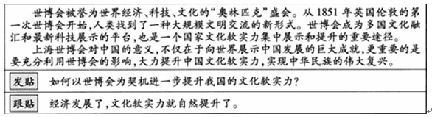
37.2010年上海世界博览会的举办引起了校园世博热，同学们纷纷上网“逛”世世博。一个世博专题网页引发了某同学的兴趣和思考，他发帖提出了自己的问题。以下是该网页的部分内容。
【世博之魅】
(2)请运用《文化生活》的有关知识，评析跟帖中的观点，并针对发帖中的问题提出你的看法。
——2010年江苏省高考文综

Slide 104
（2）①跟帖认识到了经济发展对提高文化软实力的决定作用，但没有认识到文化软实力的提高还需要其他条件。
②提升我国文化软实力还要：充分发挥世博会的产业引领功能，更好实现文化与经济、政治的交融发展，增强我国的综合国力；充分发挥世博会的文化交流与传播功能，推动中华文化走向世界，增强中华文化国际影响力；充分利用世博会的文化融汇契机，既要面向世界、博采众长，又要继承传统、推陈出新，实现中华文化的创新；充分发挥世博会的文明推动功能，提高国民的科学文化修养和思想道德修养，培育既有民族性又有世界性的民族精神。

Slide 105
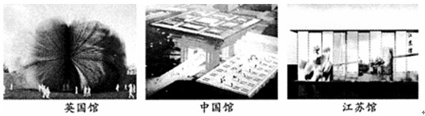
【世博之愿】
“城市，让生活更美好” 是2010年上海世博会的主题，246个国家和国际组织以其特有的方式生动地展现了该主题。中国江苏馆则以“园林+园区=家园”的特色，构建了对世博主题的独特诠释。
发帖：本届世博会倡导的理念有哪些？
跟帖：绿色低碳环保理念
（3）请你再列举两个理念，并依据唯物辩证法原理，结合自身实际谈谈如何践行。

Slide 106
（3）答案要求：列举的理念要吻合所列材料中反映的信息，依据的唯物辩证法原理要贴切，践行举措要联系自身实际、具体可行。
参考答案示例：
①创新理念。辩证的否定观要求我们树立创新意识。我们要不断优化学习方式，积极参加研究型学习，提高创新能力。
②合作理念。联系的普遍性和客观性要求我们用联系的观点看问题。我们要树立合作意识，积极参加合作学习和社会活动，提供合作能力。

Slide 107
36.（10分）【思想政治——国家和国际组织常识】
阅读材料，回答问题。
2009年6月，胡锦涛在上海合作组织峰会上指出：中国愿提供100亿美元的信贷支持，帮助上海合作组织成员国应对国际金融危机冲击，推动本地区实现共同繁荣。
2009年12月，温家宝在联合国气候变化大会上指出：中国将坚定不移地履行承诺，到2020年单位GDP的二氧化碳排放比2005年下降40%~45%。
2009年中非合作论坛上，中国政府表示，将继续在力所能及的范围内增加对非援助、减免非洲国家债务，帮助非洲国家改善民生。
（2）如果以“活跃在世界舞台上的中国”为题写一篇时政评论，请结合材料列出要点。（8分）
——2010年山东卷

Slide 108
（2） ①中国坚持独立自主的和平外交政策，在国际事务中发挥着积极作用。
②作为联合国安理会常任理事国，中国在人类和平与发展事业中发挥着建设性作用，积极参加联合国气候变化大会，致力于维护人类共同家园。
③中国坚持以互利合作实现共同繁荣，积极参与上海合作组织等国际组织的活动，加强与非洲等广大发展中国家的合作，实现互利共赢。
④中国勇于承担国际责任，凸显负责大国地位，树立了良好的国际形象。
（若答出“中国坚持走和平发展道路”“倡导构建和谐世界”等言之有理的答案，可酌情给分。）

Slide 109
36（10分）【思想政治国家和国际组织常识】
由于贫穷和连年战乱等原因，亚丁湾、索马里海域的海盗问题日益严重，威胁了国际重要航道的安全。联合国安理会依据《联合国宪章》作出协议，授权外国军队与索马里过渡政府合作打击海盗。美国、俄罗斯等国战舰陆续开赴该海域，我国政府也于2008年12月派出了护航舰队。
(2)假如你是外交部发言人，请结合材料，阐述我国政府在国际社会打击索马里海盗问题上的主张。（8分）
——2009年普通高等学校招生全国统一考试（山东卷）文科综合测试试题

Slide 110
(2)①各国应尊重联台国权威，发挥联合国特别是安理会在维护国际和平与安全方面的核心作用；
②国际社会打击海盗的行动应严格遵守《联台国宪章》和安理会决议；
③打由海盗符合国际社会的共同利益，中国政府支持国际社会扣击海盗的努力；
④国际社会应帮助索马里发展经济，减少战乱，消除海盗产生的社会根源。
（若答出“符合中国的国家利益”、“应避免发生人道主义危机”、“国际社会应帮助索马里加强本国能力建设”、“中国是负责任的大国”、“中国坚持独立自主的和平外交政策”等言之有理的答案，可酌情给分）

Slide 111
14、（25分）阅读材料，回答问题
世博会自诞生以来，一直讲述并预言着世界的改变，推动人类文明不断走向成熟。世博会是展示台：上海世博会吸引了246个国家和国际组织参展，集中展示了最新的科技成果、多元的世界文化以及悠久灿烂的中华文明。世博会是大课堂：上海世博会拓展了人们的知识事业，激励了全社会的创新热情，眺望了世界文明的未来。世博会是助推器：1933年芝加哥世博会使美国汽车业大放异彩；1993年大田世博会推动了韩国从出口加工型经济向自主创新型经济的转变；2010年上海世博会以“城市，让生活更美好”为主题，深化了人类对人与环境关系的思考和探索，成为人类文明发展的新驿站。
（3）某中学组织开展“参与，让世界更美好——志愿者服装样式设计”活动。在设计过程中，有些同学认为应突出美观，有些同学则强调实用。如果由你设计，你会突出美观还是强调实用？请说明理论依据。（5分）
——2010年天津卷

Slide 112
（3）①突出美观或强调实用，坚持重点论。
②主张美观和实用的统一，坚持两点论和重点论的统一。

Slide 113
三、探究题(本题18分)
37．今年是新中国成立60周年，也是五四运动爆发90周年。某校高三(2)班同学通过主题班会、课外学习等活动，进一步了解了五四运动以来中华民族走过的风雨历程、社会主义新中国取得的伟大成就，特别是回顾不平凡的2008年，更加深切地感受到中华民族精神的强大力量。大家商定开展以“弘扬民族精神，共建精神家园”为主题的探究活动。让我们一起参与其中参与讨论
——2009年普通高等学校招生统一考试(江苏卷)

Slide 114
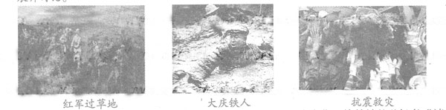
在资料搜集过程中，有同学把收集到的以下三幅图片挂到班级网页上，引起了同学们的关注。大家纷纷把自己收集到的相关图片也挂到网上。这些图片大多反映了中国革命、建设和改革各个时期的重大事件，集中展示了中华民族精神。同学们被深深感染，并跟帖展开讨论。
(2)请你就倡议书的内容，分别从《生活与哲学》、《经济生活》的角度建言献策，各列出三条提纲

Slide 115
(2)《生活与哲学》角度例如：
①坚持正确的价值取向，弘扬奉献精神。
②正确处理个人与集体的关系，弘扬集体主义精神。③正确对待困难和挫折，弘扬自强不息的精神。
《经济生活》角度例如：
①树立正确的金钱观，自觉抵制拜金主义。
②树立正确的就业观，立志艰苦创业。
③树立正确的消费观，继承节俭美德。

Slide 116
38．（16分）阅读资料，完成下列要求。
圆明园是我国古代园林和建筑艺术的杰出代表，1860年被英法联军大肆抢劫后焚毁，现在是我国重要的文化遗址。20世纪80年代以来，关于圆明园遗址保护和重建方案的争论充分展开，目前主要有原址整体复建、原址部分复建、遗址附近复建、异地重建等观点。
（3）假如让你制定方案，首先应抓什么环节？在这个环节你主要应做哪些工作？（3分）
——2008年普通高等学校招生全国统一考试（宁夏卷）
调查研究。查找和核实有关圆明园的原始资料，通过座谈会、互联网等渠道听取意见、征询建议，了解有关文化遗址保护的法律、法规，走访有关专家和技术人员等。
（要求至少写出两项。若有其他答案，只要言之有理均可得分）

Slide 117
28．（25分）山东省深入贯彻落实科学发展观，围绕建设“大而强、富而美”社会主义新山东的发展目标，真抓实干，取得显著成就。阅读材料，回答问题。
（3）推进社会主义民主法制建设，需要全省人民的共同参与。某校高一（3）班学生以“山东省基层群众自治状况”为课题，组成了研究性学习小组。该小组搜集到以下资料：从2007年9月到2008年2月，山东省81055个建制村中，已有80490个村通过投票选举完成村民委员会换届，选民参选率高达94．6％。
该小组针对所搜集资料中蕴含的政治生活道理展开了热烈讨论。假如你是小组成员，请全面简述自己的观点。（9分）
——2008年普通高等学校招生全国统一考试（山东卷）文科综合能力测试

Slide 118
（3）①我国国家性质决定了一切权力属于人民，基层群众自治是人民当家作主的真实体现，是公民有序参与政治生活的重要形式。
②村民选举村委会干部是村民自治的基础，是村民参与民主管理的主要途径。较高的参选率说明村民的民主意识和政治素养逐步提高。
③坚持和完善基层群众自治制度，是社会主义民主最为广泛而深刻的实践，也是发展社会主义民主的基础性工作。
若答出“基层群众自治制度是中国特色的政治制度”、“社会主义政治文明不断发展”等言之有理的答案，可酌情给分。

Slide 119
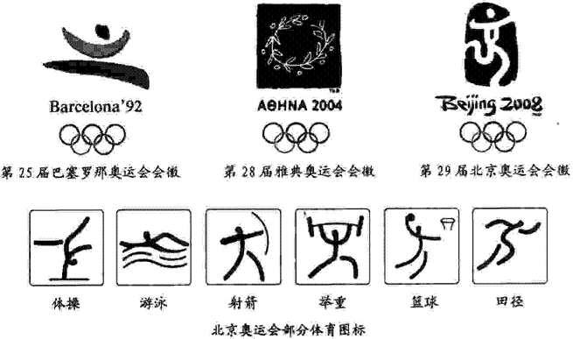
情境一：同学们从网上下栽了各具特点的部分奥运会会徽和具有“篆书之荑”的第29届奥运会体育图标，“金玉良缘”的奥运奖牌，“祥云瑞霭”的奥运火炬，深深为中华文化的魅力所感染。为设计者的智慧所折服。
(1)结合《文化生活》和《生活与哲学》的知识，谈谈从北京奥运会会徽和体育图标的设计中，你发现了什么?
——2008江苏卷

Slide 120
37．(1)北京奥运会会徽的设计融合了奥林匹克精神和民族文化的特色。体现了矛盾普遍性与特殊性的辩证关系。在体育图标的设计中以篆书笔画为基本形式，融合汉字的象形意趣和现代图形的简化特征，对传统文化取其精华、古为今用，实现了文化的传承和创新。坚持了辩证的否定观，树立了创新意识。

Slide 121
情境三：同学们了解到，北京有为数众多的青年学生加入到奥运志愿者行列。北京奥运会火炬接力在江苏选拔产生了377名火炬手及137名护跑手。其中也包括中学生。并非每个人都有当志愿者和火炬手的机会。但是人人都可以为奥运会增光添彩。“心动不如行动”，班级组织同学们开展以“弘扬爱国主义精神，做奥运文明使者”为主题的演讲赛。
(3)请你从公民权利与义务的角度．就上述主题从理论与实践两方面拟出演讲要点。

Slide 122
(3)①理论要点：在我国，公民的权利与义务是统一的。我们在珍惜公民权利的同时，更要自觉履行维护国家安全、荣誉和利益的义务，“弘扬爱国主义精神，做奥运文明使者”是每个公民的责任。
②实践要点：简述自己以怎样的实际行动，提高文明素养，维护祖国的安全、荣誉和利益，做奥运文明使者。

Slide 123
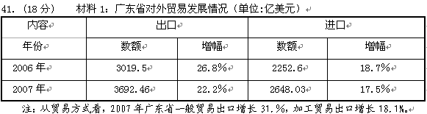
材料2：从2005年7月汇率改革以来，美元与人民币的比价从初期的1：8.11变化至2008年4月1日的l：7.02，人民币升值幅度达13.4％。
材料3：近年来，某些国家抵制中国制造的产品，除个别产品确实存在质量问题外，更重要的原因在于这些国家推行贸易保护主义，对“中国制造”怀有抵触情绪。
材料4：自2007年7月1日起，国家取消553项“高能耗、高污染、资源性”商品的出口退税，对2268项容易引起贸易摩擦的商品降低出口退税率，导致珠三角一些缺乏自主创新能力的传统加工贸易企业的转移或者关闭。
根据上述材料，运用《经济生活》知识回答：
(3)如果你被聘为珠三角传统加工贸易企业的管理顾问，请根据以上材料为企业发展提出几条建议。(8分)(08广东卷)

Slide 124
作为珠三角传统加工贸易企业的管理顾问，必须注重以下几个方面：
①贯彻科学发展观的思想，实现企业发展模式的转型升级，由生产“高能耗、高污染、资源性”产品转向生产环境友好型与资源节约型的产品。
②提高企业的自主创新能力，创立企业的自主品牌，用品牌优势取代廉价劳动力优势。
③提升企业的经营管理水平，提高产品质量，从而提升企业竞争力。
④掌握和利用国际贸易中的相关法律、法规和原则，维护企业自身的合法利益。
⑤优化出口商品结构，增强应对国际市场风波的能力，拓展企业的国际生存空间。
⑥开发和拓展国内市场，改变过于依赖国外市场的状况。
⑦如果生存压力太大，可结合企业的实际情况，把企业转移到要素成本低的地方谋求发展。

Slide 125
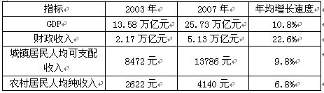
41．(18分)根据下述材料，运用《经济生活》知识回答问题。
材料2：2003年、2007年我国收入分配状况
材料3：我国政府2008年采取了一系列扩大内需、促进经济增长的措施，民生的分量越来越重。例如，在4万亿元政府投资计划中，2800亿元用于保障性住房建设，400亿元用于医．疗卫生、文化教育事业发展，3700亿元用于农村民生工程和农村基础设施建设等等。
(3)根据以上材料，从效率与公平关系的角度为扩大内需提出你的建议。(7分)
——2009年普通高等学校招生全国统一考试（广东卷）政治

Slide 126
(3) 扩大内需的措施包括：
①逐步提高城乡居民收入在国民收入分配中的比重。
②多渠道增加农民收入，逐步缩小城乡差距。
③加快建立覆盖城乡居民的社会保障体系。
④加快推进以改善民生为重点的社会建设。
⑤实施积极的财政政策和适度宽松的货币政策，扩大就业的发展战略，促进以创业带动就业。
⑥协调区域发展。

Slide 127
解题启示
考查“论证和探究问题”的能力，从微观上讲，有利于培养学生的自主学习能力和创造欲望，从宏观上讲，对构建创新型国家有重要作用。
1、探究性试题就是以生活中普遍关心的问题为素材来设置情境，这就要求我们平时要善于观察生活，发现问题。
2、我们在复习热点问题时，不仅要用学科知识去分析热点材料，还要在遵循“宏观把握、微观切入”的原则下从探究性学习的角度去思考。
3、要树立“以人为本”的意识，要尊重人的情感、需要，捍卫人的尊严，促进人的身心健康，培养完美人格；还要树立人与自然、与社会和谐统一的生命价值观。

Slide 128
三、近年来高考试题能力要求的基本走向
知识
能力
评价三标准
情感、态度、价值观

Slide 129
近年来试题呈现的突出特点
问题立意为表现，能力立意为核心，知识立意为载体
能力层次清晰，各种能力比例适当
较好地处理了知识和能力的关系
分析、综合、演绎、归纳方法等兼用

Slide 130


识记能力
指在高中思想政治课教学内容要求的范围内，对有关事实、概念、原理和观点的再现或再认能力。
教材

Slide 131
38、三十年来，实践上的每一次创造，理论上的每一次突破，事业上的每一次进步，无不闪耀着实践是检验真理的唯一标准的光辉。
（1）为什么说实践是检验真理的唯一标准？
（4）运用经济常识，说明社会主义市场经济是如何配置资源的。——2008年北京卷

Slide 132
38、乙组同学讨论图时一致认为，财政预算的编制和执行对促进经济建设和社会建设协调发展具有重要作用，与人民的幸福息息相关。政府在编制和执行财政预算过程中，要坚持对人民负责的原则。
(2)请你补充回答国家机构的组织和活动原则还有哪些，并说明政府在编制和执行财政预算的过程中如何坚持这些原则。（10分）——2009年北京卷

Slide 133
40.（24分）在长期的抗灾斗争中，中华名族表现出高度的聪明才智和强大的民族凝聚力。
一个名族在灾难中失去的，必将以名族的进步获得补偿。中华名族历来具有在艰难困苦中不屈不挠、团结奋战的光荣传统。不论多大的灾难，都压不弯她挺拔的脊梁。1998年抗洪抢险，几十万官兵民众同洪水展开殊死搏斗，形成了伟大的抗洪精神。2003年“非典”疫情蔓延，党和政府带领全国人民群防群控、共克时艰。2008年冰雪“封冻”半个中国，全国人民用爱心将冰雪融化。汶川、玉树特大地震撕裂了大地，全国人民心手相连，奋力救灾，形成了“万众一心、众志成城，不畏艰险、百折不饶，以人为本、尊重科学”的伟大抗震救灾精神。灾难考验了中华名族，也冶炼了中华名族。“任何困难都难不倒英雄的中国人民”。
（3）运用《文化生活》中的相关知识，指出上述材料体现了什么精神，并说明这种精神在中国人民战胜灾难的过程中所起的作用。（8分）——2010年北京卷

Slide 134
理解能力
在高中思想政治课教学内容要求的范围内，在识记的基础上对有关知识的转换能力或解释、推理能力。
第一层次：是用不同的词汇表达已知知识，或将
已知知识从一种表述形式转化成另一
种表述形式
第二层次：不仅能识别有关知识的各个方面，而
且清楚并掌握它们之间的内在联系
第三层次：跨越知识本身对结果做出推论，或者
通过已有条件扩展相关知识

Slide 135
第一，用不同的词汇表达已知知识，或将已知知识从一种表述形式转化成另一种表述形式
（转化为计算）
24、2008年某国生产甲种商品100万件，每件商品的价值量为6元。如果2009年该国生产甲种商品的劳动生产率提高20%，其他条件不变，则甲种商品的价值总量与单位商品的价值量分别为
A．720万元，6元 B．720万元，5元
C．600万元，5元 D．600万元，6元
——2009年全国卷2

Slide 136
（转化为公式）
24、转变经济增长方式，提高经济增长质量，保持经济平稳较快发展，是我国“十一五”期间面临的重要任务。经济增长可用以下函数式表示：
我国经济增长方式从粗放型向集约型转变，最需要加大投入比重的要素是
A．Ｋ B．Ｌ C．Ａ D．Ｒ
——2006年北京卷
Y = F（K，L，A，R……）公式表明，国内生产总值（Y）的大小取决于资本（K）、劳动力（L）、技术（A）、土地和其他自然资源（R）等生产要素投入的水平。

Slide 137
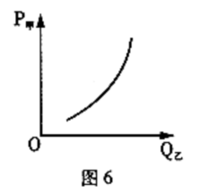
（转化为图形）
19．甲商品价格（P甲）与乙商品需求量（Q乙）之间存在如图6所示关系。在其他条件不变的情况下，下列判断正确的是
①甲商品的需求量受乙商品价格的影响
②甲商品价格上升会使乙商品价格下降
③甲商品价值量降低时，人们对乙商品的需求增加
④人们的某一特定需要，甲乙两种商品都可以满足
A．①② B．①④
C．②③ D．③④
——2010年山东卷

Slide 138
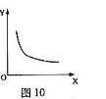
28假定其他条件不变，在一般情况下，下列选项中与图10曲线反映的变动关系相一致的是
A. x轴为税率 Y轴为财政收入
B. x轴为居民收入 Y轴为商品房价格
C．x轴为商品价格总额 Y轴为流通中所需货币量
D. x轴为经济增长率 Y轴为失业率
——2010年福建卷

Slide 139
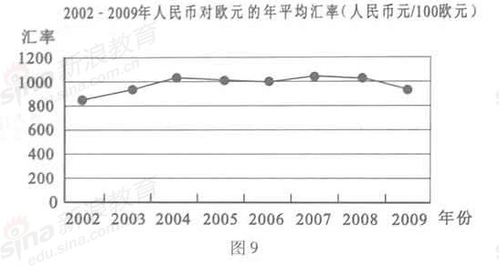
35 .不考虑其他因素，图9中汇率变化产生的影响是
2002至2004年，中国出口到法国的纺织品更具竞争力了
2002至2004年，德国出口到中国的机械设备变得便宜了
2008至2009年，中国企业赴欧元区国家投资设厂更有利
2008至2009年，法国学生来中国留学需要的费用减少了
A．①③ B．①④ C．②③ D．②④
——2010年北京卷

Slide 140
——2009年北京卷
29、北京市下调公交车车票价格，乘坐公交车的人次增加，能够正确反映这一变化的图形是
车票价格
车票价格
车票价格
车票价格
乘车人次
乘车人次
乘车人次
乘车人次
A
B
C
D

Slide 141
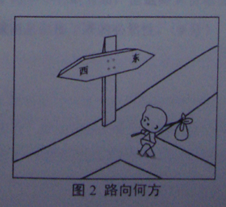
（转化为漫画）
9、与漫画《路向何方》哲学寓意相一致的是
A.旁观者清 当局者迷
B.失之东隅收之桑榆
C.差之毫厘谬以千里
D.祸兮福依 福兮祸伏
——2010年天津卷

Slide 142
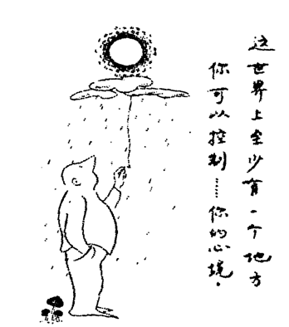
28、有图漫画《你的心境》所体现的哲理是
A、人们在意识指导下自发改造客观世界
B、意识是脱离客观存在的主观映像
C、意识在特定条件下决定和控制客观对象
D、意识对于人体的生理活动具有调节和控制作用
——2010年江苏卷

Slide 143
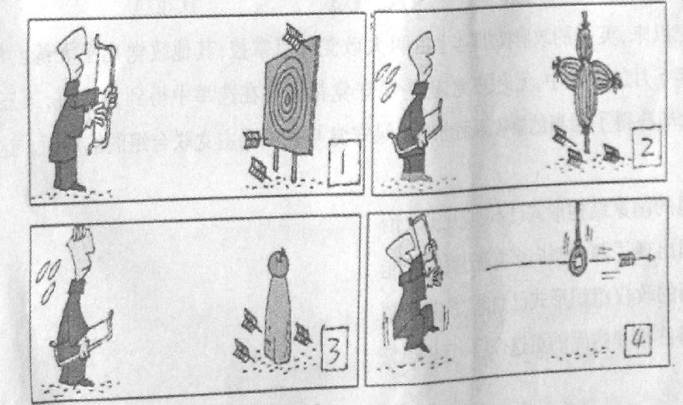
30．下面的漫画《超常发挥》（作者：盖桂保）给我们的哲学启示是
A．要坚持在实践中锻炼和提高认识能力
B．要满怀必胜信念勇敢地接受挫折与考验
C．要善于通过量的积累去实现事物质的变化
D．要树立正确的价值观并作出正确的价值选择
——2010年浙江卷

Slide 144
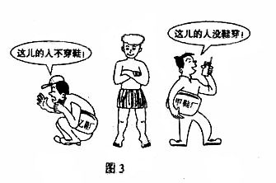
20.图3中两个市场调查员对同一地区的调查之所以得出截然不同的结论，是由
①反映客观世界的侧重点的不同决定的
②意识反映客观世界的主动创造性的不同决定的
③是否如实反映客观对象决定的
④是否实现了主观与客观的具体的统一决定的
A. ① ② B. ③ ④ 4 C. ① ③ D. ② ④
——辽宁省文综卷2009

Slide 145
第二，不仅能识别有关知识的各个方面，而且清楚并掌握它们之间的内在联系
25.稳定物价可采取调节利率、汇率和变动财政收支等多种手段。从防止物价过快上涨角度看，下列选项中正确的是
①提高利率→投资下降→生产资料需求减少→商品价格水平下降
②本币升值→商品出口量增加→外汇流入减少→商品价格水平下降
③征收消费税→消费者税负增加→消费需求减少→商品价格水平下降
④扩大政府投资→生产规模扩大→单位商品价值量下降→商品价格水平下降
A.①③ B.①④ C.①③④ D.②③④
——2008年北京卷

Slide 146
25、美国爆发的金融危机通过多条路径对他国经济产生影响。发生在美国的下列经济现象，会形成一条连贯的路径，将危机传导到他国。
①消费下降，消费资料进口减少
②失业增加，居民收入减少
③生产下降，生产资料进口减少
④融资困难，企业倒闭增多
这条路径是
A. ①→④→③ B. ②→①→④
C. ④→①→② D. ④→②→①
——2009年北京卷

Slide 147
26．中国人民银行通过优惠利率政策促进农业发展。该政策效应的传导路径是
①货款利率下降 ②农业投资增加
③农业产出水平提高 ④农业货款增加
A． ① → ④ → ② → ③ B. ① → ② → ④ → ③
C． ② → ① → ④ → ③ D. ② → ③ → ① → ④
——2010年重庆卷

Slide 148
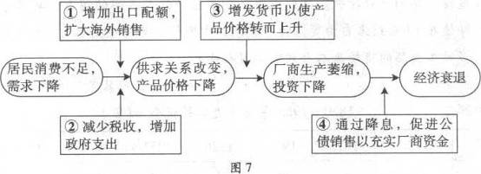
26．图7横向箭头显示的是一种宏观经济的收缩过程，纵向箭头显示的是针对过程中各环节相应的调控手段。
在市场经济条件下．政府应采用的手段是
A.① B.② C.③ D.④
——2010年广东卷

Slide 149
第三，跨越知识本身对结果做出推论，或者通过已有条件扩展相关知识
15．我国南水北调工程是世界上规模最大的调水工程，它将建成“南北调配、东西互济”的巨大水网。截至2009年4月，国家对东、中线一期工程累计投资538．7亿元。这一工程将
①带动新兴产业发展，提高社会劳动生产率
②通过加大政府投资，促进区域经济发展
③改善南北水运条件，降低产品运输成本
④改善水资源分布，促进经济结构调整
A．①② B．①③
C．②④ D．③④
——2010年全国卷新课标地区

Slide 150
16．根据联合国安理会有关决议，自2008年l2月20日起，中国政府已五次派军舰到海盗活动猖獗的亚丁湾和索马里海域参加对过往商船的护航。我国参加护航行动
①是我国作为联合国安理会常任理事国应尽的职责
②是巩固我国同联合国其他成员国战略联盟的需要
③是我国作为负责任国家承担国际义务的具体体现
④与我国国家利益和外交政策的基本原则相符合
A．①② B．①③
C．②④ D．③④
——2010年全国卷新课标地区

Slide 151
38．(26分)阅读材料，完成下列各题。
近些年来，国内接连发生重特大煤矿安全生产事故，造成严重的人员伤亡和财产损失，一批相关政府官员因此被行政问责。
据某省煤监局统计，该省中型煤矿百万吨死亡率是大型煤矿的3．8倍，小型煤矿百万吨死亡率则是大型煤矿的ll．3倍。中小煤矿资源回采率一般只有20％左右。大量小
煤矿和非法采煤点的存在，使管理部门难准确掌握全省煤炭的实际产量，导致税费流失严重。
该省2008年开始了煤炭资源整合和煤矿兼并重组改革。原有的2 598家煤矿企业被整合为1 000家，兼并重组后的企业规模不低于年产300万吨。省政府明确提出，在兼并重组企业的准入上，坚持一视同仁的原则，“强进弱退，优进劣退”。在整合过程中，一些企业资产以作价或参股的方式被合并，但有的资产作价偏低。此外，个别兼并企业涉足煤炭开采业务时间不长，要消化掉新兼并来的大量产能，短期内需要抽调和培养大批各层级的管理和技术人员，这将构成新的安全隐患。
(1)运用经济学知识，分析该省煤炭行业实行重组的意义。对于材料提到的重组中存在的问题，你认为应如何解决?(14分)
——2010年全国卷新课标地区

Slide 152
提高技术水平和煤矿安全生成水平；实现规模经济；提高资源利用率；减少税费流失；促进产业结构调整和升级。
坚持市场原则，对资产作价进行科学评估；注重业务整合、强化安全生成管理。

Slide 153
38、（36分）你熟悉互联网，但你了解物联网吗？下面，让我们一起来认识和感受奇妙的物联网世界吧。
材料二：当前，物联网发展在研发水平、行业标准、人才队伍、相关政策、国家安全和个人隐私保护等方面给我们提出了新的课题。
（3）结合材料一，运用《政治生活》中的相关知识，说明在物联网发展过程中政府为什么要有所作为。（4分）结合材料二，运用政府职能的相关知识，谈谈政府应该如何作为。（6分）
——2010年北京卷

Slide 154
（3）①当前国际竞争的实质是以经济和科技实力为基础的综合国力的较量。物联网对于提高我国的综合国力具有重要的战略意义。发展物联网是政府的职责所在。
②政府要履行组织经济建设的职能，制定发展规划、拟定行业标准、出台相关政策，支持物联网核心技术研发和推广应用；履行组织文化建设职能，拓展教育事业，加强物联网人才培养；履行维护国家长治久安职能，保护国家和公民信息安全。

Slide 155
运用能力指在理解的基础上把有关知识应用于新情境、新材料、新问题之中，分析和解决那些教师未曾讲过或帮助解决过的问题的能力
38、（36分）你熟悉互联网，但你了解物联网吗？下面，让我们一起来认识和感受奇妙的物联网世界吧。
物联网将使我们的世界更加智能化。通过物联网，主人在路上能够遥控家中的电器做家务；顾客在超市能够了解商品的生产和流通过程的主要信息，假冒伪劣商品将无从遁形：企业信息监控中心能够自动协调生产过程；农作物会“主动”发出该浇水、该施肥的各种信息。物联网还将促进新技术的研发，加快相关产业的成长，推动国民经济又好又快发展。
（4）物联网是创新的成果，物联网的进一步发展仍然要以不断的创新为动力。运用《生活与哲学》中有关创新作用的知识，说明如何促进物联网的发展。（6分）
——2010年北京卷

Slide 156
（4）相关主题应增强创新意识，进一步加强物联网的核心和关键技术的创新；根据物联网发展的客观要求，适时调整于此不相适应的生产关系的部分和环节；在实践中变革思维方式，不断发展和建立新的联系并拓展物联网的应用范围。
Notes:
学生成绩从0分到满分都有分布，体现了试题较好的区分度。
学生答题情况
1．好的典型
有些学生能够正确理解试题的立意、角度和方向，答题层次分明，要点清晰，表述准确。大约有5%左右（此数是我估计，可以用电脑统计的准确数据）的学生能够得满分。绝大多数学生能够准确答出政府职能、政府的宗旨和工作原则，5分以上的学生超过半数。说明我市高中思想政治课教学在把握主干知识、夯实基础方面，下了比较大的功夫，并有明显成效。
2．问题及原因
①学生在运用知识联系实际问题教学分析方面，存在能力差异。学生都知道应该理论联系实际，但是在理论与实际相互对应时，找不准对应点，将各个职能相对应的材料张冠李戴。例如，有学生将制定相关政策、提高研发水平，说成是“文化职能”；有学生将保护个人隐私、制定行业标准，说成是“社会公共服务职能”。
②在理论知识的综合理解和运用方面存在明显漏洞。“当前国际竞争的实质是以经济和科技实力为基础的综合国力的较量”和“提高我国的综合国力”这个知识要点，有半数以上的学生答不出来，他们只是围绕政府的性质、职能、宗旨和原则来回说，缺乏跨章节理解和运用知识的训练与能力。
③少数学生头脑中，明显没有形成系统的政治学科理论知识体系。有的学生用哲学知识答此题，有的学生用经济学知识答此题。更有甚者，有学生不知问什么、答什么，就把前一题的答案再写一遍，让评卷老师去挑得分点；还有的学生把历史或地理的答案搬上来，期待评卷老师能够照顾情绪，网开一面。这些问题暴露了高中思想政治课教学面临的严峻形势，要引起我们的高度关注。
对中学教学的启示
建议课堂中进一步紧扣新课改教材，挖掘课程教学资源，加深对核心课程概念（陈述性知识）和概念应用（程序性知识）的把握，夯实基础，在教育教学和迎考中才能得心应手。同时，把改革创新的时代精神和瞬息万变的鲜活实践融入的教学过程中，充分体现学科特点，教学过程生动而不失教育性，体现新课改精神和理念而不显呆板，在不断改进和创造中，让学生品味教学，感受生活，提高能力。

Slide 157
38．(26分)阅读材料，完成下列各题。
近些年来，国内接连发生重特大煤矿安全生产事故，造成严重的人员伤亡和财产损失，一批相关政府官员因此被行政问责。
(2)煤矿安全生产事故发生后，为什么必须对相关政府官员进行行政问责?结合煤矿安全生产提出建设责任政府的建议。(12分)
——2010年全国卷新课标地区

Slide 158
(2) 为人民服务是政府的宗旨，对人民负责是政府工作的基本原则；政府职能部门及其工作人员负有维护煤矿安全生产的职责：实施行政问责．有利于纠正各种不负责任的现象，提高责任意识．进一步完善煤矿安全生产相关规章制度；明确政府职贵．强化对企业安全生产监管；强化对政府部门的监督考评，严格行政问责。

Slide 159
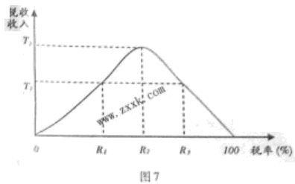
27，经济学家拉弗用图7揭示了税率和税收收入之间的关系。由图七可知
A．税率越高，税收收入就越高
B．政府若要增加税收，需要确定合理的税率
C．R2是政府调节经济的最佳税率选择
D．从鼓励高新技术产业发展看，税率R3优于R1
——2010年重庆卷

Slide 160
25．为抑制商品房价格过快上涨，促进房地产市场健康发展，我国政府采取了一系列增加保障性住房供给的措施，如增加价格明显低于商品房的经济适用房、供低收入者租用的廉租房等。政府出台这些措施是因为
①增加经济适用房可以减少商品房购买需求
②增加廉租房就能抑制商品房有效需求
③经济适用房与廉租房互为替代品
④增加保障性住房能缓解房地产市场的过度炒作
A．①② B．②③
C．①④ D．③④
——2010年浙江卷

Slide 161
结论
近年来高考试题发出的信息是明确的，能力要求方向是明确的，能力层次要求是清晰的。研究高考，必须研究试题背后蕴含的内容，深层次的问题。

Slide 162
四、改进复习备考的理念与方法

Slide 163
（一）加强新课程、新考纲的研究，着力研究教材与考纲的链接点。
宏观构架：分析理论逻辑、形成知识体系。
达成目标：了解知识构架、明确知识地位、合理储存知识

Slide 164
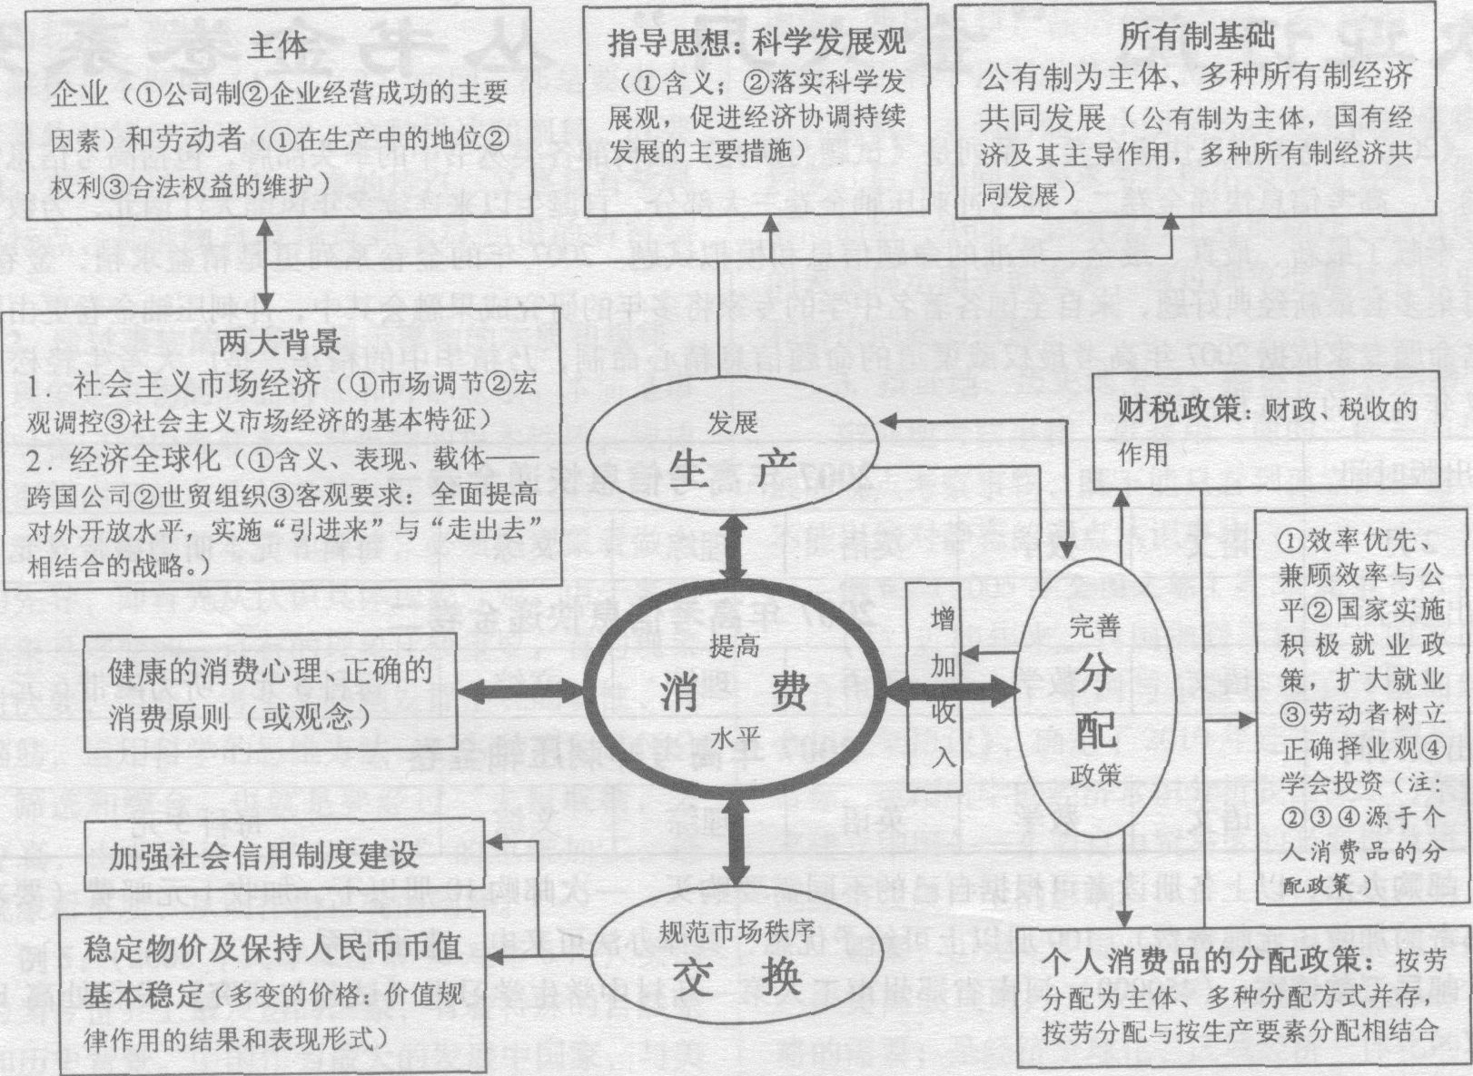
【经济生活知识体系展示】

Slide 165
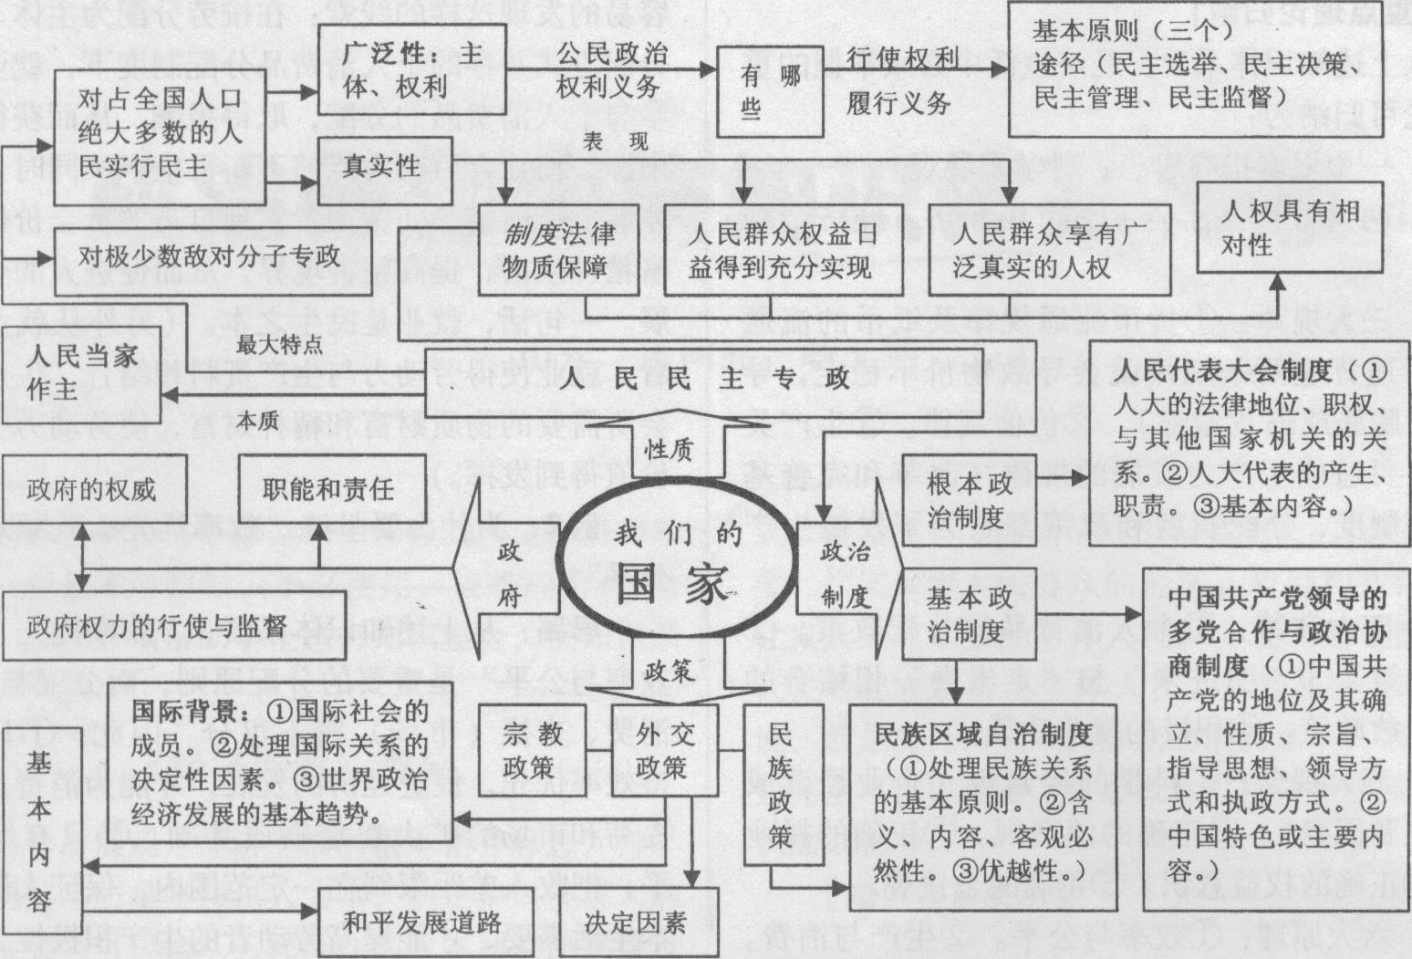
【政治生活知识体系展示】

Slide 166
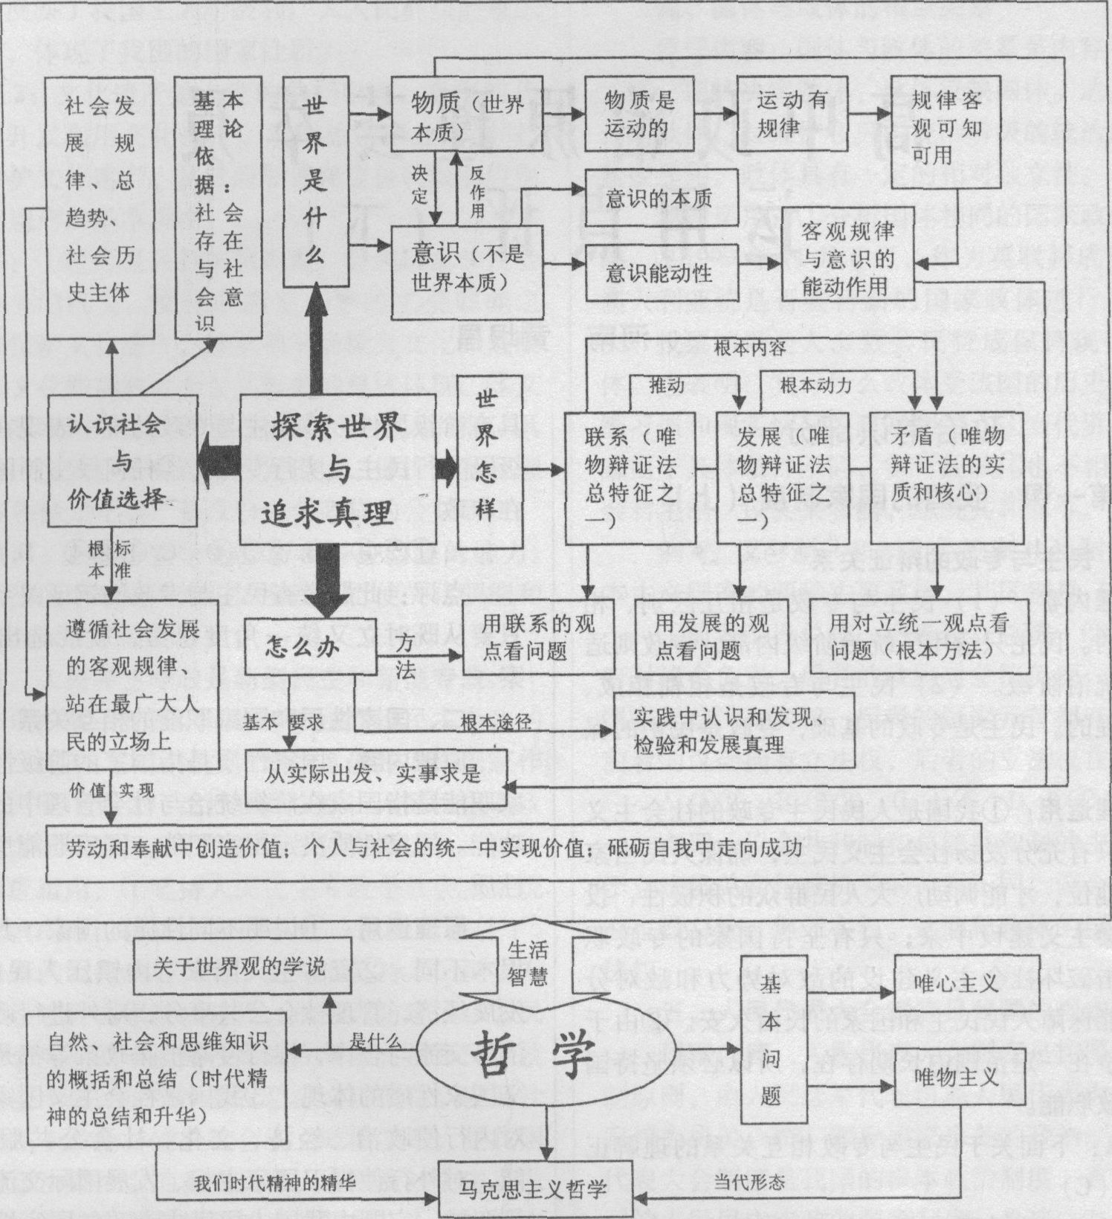
【哲学生活知识体系展示】

Slide 167
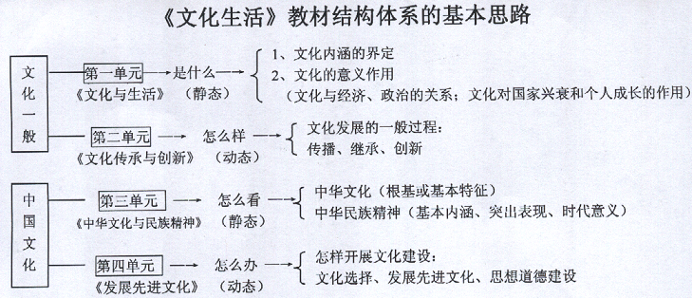
【文化生活结构逻辑展示】

Slide 168
（二）加强高考命题立意的破译，着力研究教材与试题的创新点。
微观落实：分析知识内涵、理解知识外延
达成目标：完整表述内容、善于辐射情境

Slide 169
39.(60分)以孔子思想为核心的儒家文化受到广泛关注.阅读材料,回答问题
（6）近年来，中国电影业推出了众多以儒家文化为主题的影片，实现了经济效益和社会效益的统一。如《孔子》在短短40天的贺岁档期，票房收入过亿元，助推了“国学热”，说明表5 列举的相关因素促进电影业发展的经济学道理。（10分）
表5
（7）根据材料，运用一分为二的矛盾分析方法，说说对待孔子思想的正确态度。（10分）——2010年重庆
相关因素 | 经济学道理
儒家文化备受关注 | 例：社会的文化需求引导电影业挖掘儒家文化元素，推出适销对路产品，促进电影业发展
城乡居民收入显著增长 | 1
允许非公有资本进入电影业 | 2
与国外开展电影技术合作 | 3

Slide 170
① 事物包含既对立有统一的两个方面，要坚持两点论，反对一点论，对事物做全面分析。
②孔子思想既有精华，也有糟粕，对待孔子的正确思想应该是取其精华，弃其糟粕。
③ 对待孔子思想，全盘否定或全盘肯定，都犯了一点论的错误

Slide 171
40．（20分）
在我国，法律法规对行政裁量权规定了一定的范围和幅度，但有的缺乏具体的实施细则和执法基准，这为行政机关滥用行政裁量权提供了可能。比如，道路交通法处第99条规定，机动车行驶超速的罚款从200元到2000元，执法人员应根据案件际情况合理作出处罚。而在实践中，出现了诸如本应罚款300元，执法人员却因素质、心情等因素罚款1000元的现象，群众对此非常不满。规范行政裁量权，为政府权力设限，增强政府的公信力是我国政治体制改革的一个重要方向。在这一背景下，一些地方政府主动出台并实施了一系列规范行政裁量权的办法。经过一段时间，这些地方政府依法行政水平上了一个台阶。规范行政裁量权的做法得到了群众的普遍认可，政府权威进一步提高。
（2）用对立统一的观点，说明地方政府对权力自我设限的做法不仅没有削弱反而提高了政府权威的道理。（10分）
——2010年浙江卷

Slide 172
参考答案：唯物辩证法认为，世界上的一切事物都包含既相互对立，又相互统一的两个方面，双方在一定条件下相互转化，政府的权威和权利既对立又统一。行政机关裁量权过大易导致权利滥用，甚至滋生腐败，损害其威望和公信力。行政机关对权利自我设限，虽然会缩小行政裁量权的自由度，但能够使权利运行更加公平、透明、规范，工作效率更高，群众更加认可政府，因此，地方政府对权利自我设限，不是削弱而是提高了政府的权威。

Slide 173
37.阅读材料，回答问题
材料一 表2 某市城市居民收入和消费增长率变化表
注：2009年该市城镇居民人均可支配收入17215元，农村居民人 均纯收入5365元。
材料二 近年来，我国政府为了增加居民的收入，扩大居民消费，保障人民生活，采取了一系列措施。如加强“三农”工作，增加农民收入；稳步推进医药卫生事业改革；实施更加积极的就业政策；加快完善社会保障；大力发展教育事业；维护社会稳定；促进社会和谐。
(3)在解答上述两个问题的过程中，你是如何运用矛盾分析法的？ ——2010年安徽卷
年份 | 城镇居民实际人均可支配收入增长率（％） | 农村居民实际人均纯收入增长率（％） | 城镇居民消费实际增长率（％） | 农村居民实际增长率（％）
2007 | 12.4 | 9.6 | 15.8 | 5.8
2008 | 8.6 | 8.2 | 13.2 | 5.2
2009 | 10.1 | 8.7 | 13.7 | 5.4

Slide 174
参考答案：①坚持两点论和重点论的统一。既要全面分析问题，又要抓住重点、分清主次，如在看到城乡居民收入水平、消费水平的变化和差异时，又抓住收入影响消费这个重点。②坚持具体问题具体分析。问题不同，分析和解决的方法也不同，如运用收入影响消费的知识分析材料一，运用政府管理与服务的知识分析材料二，解答上述两个问题。

Slide 175
25．（15分）阅读材料，完成下列问题。
海南拥有丰富的历史、地域、民族文化资源：有被誉为中国纺织史“活化石”的黎锦民族文化，有以流传300多年的琼剧为代表的戏剧文化，有以海上丝绸之路为代表的海洋文化，有以热带雨林为代表的绿色生态文化，有琼崖23年红旗不倒的红色文化，还有以高尔夫运动等为代表的现代时尚文化等。丰富的文化资源是海南国际旅游岛建设的重要基础。在2010年博鳌国际旅游论坛上，许多代表强调，没有文化，旅游就没有魅力，应让文化成为国际旅游岛建设的积极力量。
(2)从矛盾特殊性原理的方法论角度，分析如何利用海南文化资源促进国际旅游岛建设。（8分）
——2010年海南卷

Slide 176
(2) 坚持具体问题具体分析。从实际出发，调查和挖掘海南的独特文化资源，分析建设国际旅游岛的特殊要求。（3分）根据文化资源的不同特色，开发丰富多样的旅游产品，满足人们多样化的精神文化需求；（3分）倡导健康有益的文化，改造落后文化，抵制腐朽文化。（2分）

Slide 177
28 （25分）文化产业是市场经济条件下繁荣发展社会主义的重要载体。阅读材料，回答问题。
材料二 近年来，《沂蒙》、《南下》等“红色”影视剧，从新的角度诠释革命英雄人物，顺应了当代观众的审美要求，实现了社会效益与经济效益的统一。2010年山东省“两会”期间，如何进一步加快文化产业的发展成为人大代表和政协委员关注的热点。
（3）透视《沂蒙》、《南下》等影视剧的成功，有人认为“没有否定就没有创新，创新就是否定”。结合材料二，运用辩证否定观的知识评析该观点。（5分）
——2010年山东卷

Slide 178
（3）①辩证否定观的实质是扬弃，就是既克服又保留。
②《沂蒙》等“红色”影视作品的成功，既是对传统影视作品中不合理因素的否定，同时又是对其合理因素的肯定、继承和发展。因此，创新不仅仅是否定，但没有否定就没有创新。

Slide 179
39.粮食问题引发全球广泛关注，我国高度重视粮食安全。阅读以下图文材料，回答问题。
材料五 2004-2007年我国粮食持续4年增产，国内粮食供求基本平衡。然而，要保持粮食供求长期基本平衡仍不容乐观。一方面，人口的增加、动物类食品消费增长和使用粮食生产生物燃料，将扩大粮食需求；另一方面，稳定粮食种植面积、提高单产水平和保证种粮收益的难度加大，从而制约着粮食产量的提高。
（10）结合材料五，运用矛盾分析法分析我国粮食供求状况及如何确保我国粮食安全。（12分）
（08天津卷）

Slide 180
①要全面分析矛盾。目前我国粮食供求基本平衡，但保持长期基本平衡不容乐观；既要看到粮食需求扩大的一面，又要看到制约粮食供给的一面。
②既要抓住重点，又要统筹兼顾；要具体问题具体分析。以发展粮食生产、保障粮食供给为重点，要严格保护耕地（促进农业科技进步、增加农业投入等）；同时抑制不合理需求，禁止用粮食生产生物燃料（控制人口增长、倡导合理饮食等）。

Slide 181
38．（16分）阅读资料，完成下列要求。
圆明园是我国古代园林和建筑艺术的杰出代表，1860年被英法联军大肆抢劫后焚毁，现在是我国重要的文化遗址。20世纪80年代以来，关于圆明园遗址保护和重建方案的争论充分展开，目前主要有原址整体复建、原址部分复建、遗址附近复建、异地重建等观点。
（2）选择方案的过程也就是权衡利弊的过程。简述其中所体现的得与弊的辩证关系。（6分）
（08宁夏卷）

Slide 182
（2）利与弊是对立统一的关系。每个方案都既有利又有弊，两者既相互区别又相互依存：利与弊作为矛盾的双方，有主次方面之分，其主要方面决定着事物的性质，只有利大于弊的方案才是合理的 不同的方案之间也存在利与弊的比较，我们在不同方案的选择中同样需要进行利弊矛盾分析，作出趋利弊害的正确选择

Slide 183
（三）加强学生思维品质的拓展，着力研究教材与生活的融合点。
中观深化：挖掘知识联系、拓展知识边际
达成目标：举一反三、融会贯通、左右逢源，迁移运用。

Slide 184
38．(26分)阅读材料，完成下列各题。
近些年来，国内接连发生重特大 煤矿安全生产事故，造成严重的人员伤亡和财产损失，一批相关政府官员因此被行政问责。
据某省煤监局统计，该省中型煤矿百万吨死亡率是大型煤矿的3．8倍，小型煤矿百万吨死亡率则是大型煤矿的ll．3倍。中小煤矿资源回采率一般只有20％左右。大量小煤矿和非法采煤点的存在，使管理部门难准确掌握全省煤炭的实际产量，导致税费流失严重。
该省2008年开始了煤炭资源整合和煤矿兼并重组改革。原有的2 598家煤矿企业被整合为1 000家，兼并重组后的企业规模不低于年产300万吨。省政府明确提出，在兼并重组企业的准入上，坚持一视同仁的原则，“强进弱退，优进劣退”。在整合过程中，一些企业资产以作价或参股的方式被合并，但有的资产作价偏低。此外，个别兼并企业涉足煤炭开采业务时间不长，要消化掉新兼并来的大量产能，短期内需要抽调和培养大批各层级的管理和技术人员，这将构成新的安全隐患。
(1)运用经济学知识，分析该省煤炭行业实行重组的意义。对于材料提到的重组中存在的问题，你认为应如何解决?(14分)
——2010年全国卷新课标地区

Slide 185
参考答案：提高技术水平和煤矿安全生产水平；实现规模经济；提高资源利用率；减少税费流失；促进产业结构调整和升级。
坚持市场原则，对资产作价进行科学评估；注重业务整合、强化安全生成管理。

Slide 186
38.（36分）你熟悉互联网，但你了解物联网吗？下面，让我们一起来认识和感受奇妙的物联网世界吧。
物联网将使我们的世界更加智能化。通过物联网，主人在路上能够遥控家中的电器做家务；顾客在超市能够了解商品的生产和流通过程的主要信息，假冒伪劣商品将无从遁青工；企业信息监控中心能够自动调生产过程；农作物会“主动”发出该浇水、设施肥的各种信息。物联网还将促进新技术的研发，加快相关产业的成长，推动国民经济又好又快发展。
(2)结合上述材料，运用《经济生活》中的相关知识，分析物联网对个人消费、企业经营和国民经济发展可能带来哪些方面的影响。（14分）
——2010年北京卷

Slide 187
参考答案：对个人消费的影响：将改变人们的消费方式，提高消费的质量和水平。
对企业经营的影响：使生产管理更加科学降低生产成本，促进诚信经营，有助于树立良好的信誉和形象。
对国民经济的影响：有助于规范市场秩序，提高市场配置资源的效率；有助于提高国家的整体技术水平和创新能力，优化产业结构，促进就业。

Slide 188
38.2010年世界博览会在上海举办。某校高二（1）班同学以“走进世博、聚焦安徽”为主体开展探究活动。同学们通过查阅、上网等途径收集资料，组织课堂讨论，发表看法：
乙同学：上海世博会是低碳世博。以低能耗、低污染、低排放为基本特征的“低碳”理念贯穿于上海世博会方方面面。如世博会的照明全面采用半导体节能环保产品；安徽将利用世博会推介发展地毯经济的招商项目，承接国际国内产业转移，努力实现跨越式发展。
(2)请你结合乙同学的发言，运用经济生活知识说说发展低碳经济对实现我国经济又好又快发展的积极影响。
——2010年安徽卷

Slide 189
参考答案：①有利于提高自主创新能力，建设创新型国家；②有利于加快转变经济发展方式，推动经济结构优化升级；③有利于加强能源资源节约和生态环境保护，增强可持续发展能力；④有利于推动区域协调发展，缩小区域发展差距。

Slide 190
39．（26分）阅读材料，回答下列问题
在菲律宾马克坦岛上航海家麦哲伦遇难的地方，有一座纪念亭，亭中立有一块石座铜碑。碑的正面有这样的文字：“费尔南多·麦哲伦。1521年4月27日，费尔南多·麦哲伦死于此地。他在与马克坦岛酋长拉普拉普的战士们交战中受伤身亡。麦哲伦船队的一艘船——维多利亚号，在埃尔卡诺的指挥下，于1521年5月1日升帆驶离宿务港，并于1522年9月6日返抵西班牙港口停泊，第一次环球航海就这样完成了。”
这块碑的背面，则刻着另一段文字 ：“拉普拉普。1521年4月27日，拉普拉普和他的战士们，在这里打退了西班牙入侵者，杀死了他们的首领——费尔南多·麦哲伦。由此，拉普拉普成为击退欧洲人侵略的第一位菲律宾人。”
（2）从这座奇特的纪念碑，说明文化遗址保护的文化意义。（12分）——辽宁省文综卷-2009(辽、宁同卷)

Slide 191
(2)文化遗址是一个国家和民族历史文化的重要标志，对于民族文化的传承具有重要作用；文化遗址对于研究人类文明的演进具有重要作用；文化遗址对于展示世界文化多样性具有独特作用；文化遗址对于还原和客观评价历史具有史实证据的价值。

Slide 192
25.（14分）阅读材料回答下列问题。
海南建省20年以来，根据本省特点，坚持生态立省，加强文化建设，取得了经济社会建设的显著成就，走出了一条可持续发展的道路。
材料一
海南省政府在“十一五”期间规划建设大型公共文化设施——海南文化公园。该公园总投资约6亿元，包括省图书馆、省博物馆、省文化艺术中心以及公园配套设施等。海南文化公园为开放性文化主题公园，体现以人为本、群众性、大众化的特点，不设围墙、不售门票，以文化普及、艺术生产为主，休闲健身为辅，兼顾文化商业设施，最大限度地满足不同层次、不同社交范围市民的文化艺术需求。
材料二
从1999年到2006年，海南省共投入120多亿元财政资金支持生态建设，目前90％以上的省内大中型生产企业都在积极发展循环经济。从建省到2007年，全省地区生产总值增长21倍，同时生态水平稳居全国第一，成为具有独特魅力的休闲度假天堂。

Slide 193
(1)谈谈海南省加大文化投入，建设省图书馆、省博物馆等公益性文化设施的意义。(8分)
——2008年普通高等学校招生全国统一考试（海南）
参考答案：促进文化的传承和发展，弘扬传统文化；（2分）满足人民的精神文化需求；（2分）提高人们文化素养，提升精神境界；（2分）推动文化事业和旅游经济的发展。（2分）

Slide 194
37．(28分)阅读材料，回答下列问题。
历史表明，经济危机形成的倒逼机制，往往会对经济结构产生“洗牌效应”，为一些产业提供了难得的发展机遇。安徽文化底蕴深厚，文化资源丰富。近年来，中共安徽省委、省政府提出并实施了“建设文化强省”的发展战略，将文化产业作为实现崛起的支柱产业之一，着力培育软实力。2008年以来，全球性金融危机“寒风劲吹”，安徽文化产业却凭借“厚积薄发”的底气，抢抓机遇，逆势而上，成为江淮大地加速崛起的新引擎。
(1)结合材料分析安徽省大力发展文化产业的现实经济意义。(8分)
——2009年普通高等学校招生全国统一考试(安徽卷)
(1)有利于调整优化产业结构，转变经济发展方式，实现安徽经济又好又快发展。有利于扩大投资和消费需求，保持经济的稳定增长，克服国际金融危机对我省的冲击和影响。有利于提升安徽的综合实力，实现文化强省和安徽崛起的目标。

Slide 195
2009年普通高校招生统一考试福建卷
文科综合
39（42分）
某校高二（1）班的同学在以“中国传统文化与社会变革”为课题的研究性学习活动中，结合当前社会现实，展开讨论。请你参与其中，并回答有关问题。
【相关链接】曹参任汉相三年，遵照萧何制定好的法规治理国家，主张清静无为不抚民，使汉初社会凋敞残破的局面得以改观。史称“萧规曹随”。
此后的“文景之治”又相继实行修养生息政策，使因为日益增强。汉武帝凭借丰富的物质积累和稳固的统治基础，开疆拓土，实施改革，实现了经济发展和社会稳定，成就了西汉盛世。
甲同学：“萧规曹随”反映曹参推崇的是“无为而治”的道家思想。他以“无为而治”的道家思想。他以“无为而治”的治国理念，促进了经济发展和社会稳定。所以，我国政府也应“无为而治”。

Slide 196
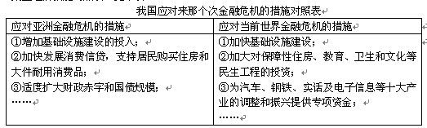
乙同学：今非昔比，我们不能—咏地“萧规曹随”，应根据形式变化适时作出反应。当前我国已拥有强有力的物质基础、良好的体制和稳健的市场潜力，具备了应对各种变化的实力。就应对金融危机而言，目前我国采取了有别于应对1997年亚洲金融危机时的措施，请看我收集整理的措施对照表（见下表）。
（3）比较两次应对金融危机的措施，就我国当前采取的不同于应对亚洲金融危机的一项财政措施，说明其经济意义。（12分）

Slide 197
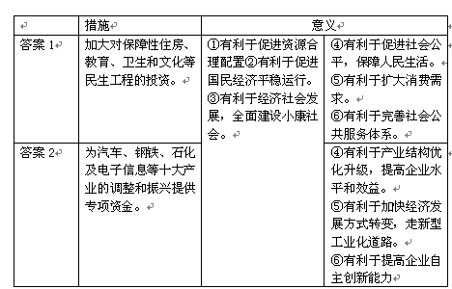

Slide 198
37．2008年北京奥运会是举世瞩目的体育盛会。在迎奥运过程中，某棱高三(1)班同学开展了“感受奥运、参与奥运、做奥运文明使者”的综合探究活动，让我们一起参与其中。
情境一：同学们从网上下栽了各具特点的部分奥运会会徽和具有“篆书之荑”的第29届奥运会体育图标，“金玉良缘”的奥运奖牌，“祥云瑞霭”的奥运火炬，深深为中华文化的魅力所感染。为设计者的智慧所折服。
(2)你认为举办北京奥运会给我国社会的政治、经济、文化生活带来哪些影响?(请各举一例)
——2008年全国普通高等学校招生统一考试(江苏卷)

Slide 199
(2)例如：①通过举办北京奥运会．加强了我国和世界人民的友好交往，树立了我国良好的国家形象；通过奥运火炬传递等活动的开展，激发了全国人民的爱国热情，增强了民族凝聚力。
②举办北京奥运会促进了基础设施建设等投资自g增加，培育出新的消费热点，带动了体育产业的出现和成长，成为经济发展的助推器。
③举办奥运会有利于展示中华文化，促进中外文化的传播与交流。
④“绿色奥运、科技奥运、人文奥运”理念的贯彻，促进了我国的资源节约和环境保护；推动了科技创新和应用；体现了以人为本的思想。

Slide 200
谢谢大家！
yaoyuandeqiao@126.com

